Slide 1
사이트명
About us
회사소개
미국법인 및 로펌
티켓구매처 및 보관법
Why!
안심구매
EVENT
미국법인 소개
현지 로펌 관리
티켓 구매 방법
구매 티켓 관리
신뢰의 구매대행
현지 보관 및 내 티켓은 내가 가지고 있다
메가밀리언 구매
메가밀리언
이용방법
메가밀리언
구매
메가밀리언이란?
구매 방법 설명
공식사이트 연결
구매 장 수 선택 및 금액 안내
번호 초이스 및 결제
파워볼 구매
파워볼
이용방법
파워볼
구매
당첨 확정 회원 좌우로 안내
좌 메가 우 파워볼
각 섹터로 나눠 1등부터 5등까지 아래로
구매 페이지 이동 버튼 하단에
파워볼이란?
구매 방법 설명
공식사이트 연결
구매 장 수 선택 및 금액 안내
번호 초이스 및 결제
당첨번호확인
추첨결과안내
당첨번호확인
내 구매 결과 확인
축하합니다!
당첨회원
공식 유튜브 연결
당첨확정 번호 안내 (각각)
과거 확정 당첨 번호 안내
각 섹터로 나눠 10회씩 보여주기
자주 나온 번호 추천
메가밀리언 공식유튜브 연결
파워볼 공식유튜브 연결
고객센터
구매대행 이용가이드
미국복권 구매대행 A TO Z
당첨시 유의사항
공지사항
FAQ
Q&A
최신NEWS
자유게시판
충전소
신용카드결제
휴대폰결제
무통장입금
계좌이체
ARS
구매완료 안내
로또구매
페이지이동
로그인
비회원
회원가입
회원/비회원
회원
닉네임
포인트
마일리지
내 구매 로또 확인
쪽지
상단배너 1
내 로또 메일로
메가밀리언 확인
파워볼확인
메가밀리언
파워볼
금번 현황
내정보수정
상단배너 2
?
믿고 하는(가)
소문내고 받자(가)

Slide 2

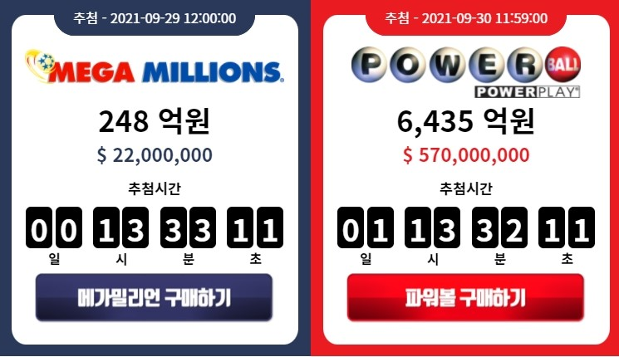
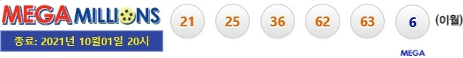
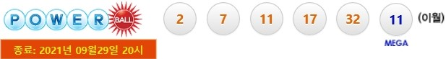

사이트명
About us
메가밀리언 구매
파워볼 구매
당첨번호확인
고객센터
충전소
미국 복권 믿고 살 수 있는 전문 구매대행 사이트
상단배너 2
상단배너 1
상세결과보기
방송보기
공식사이트
JOIN
NOW
상세결과보기
방송보기
공식사이트
JOIN
NOW
구매티켓보기
고객센터
기본페이지1
Page 1-1

Slide 3






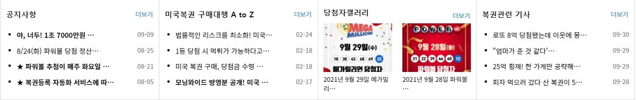
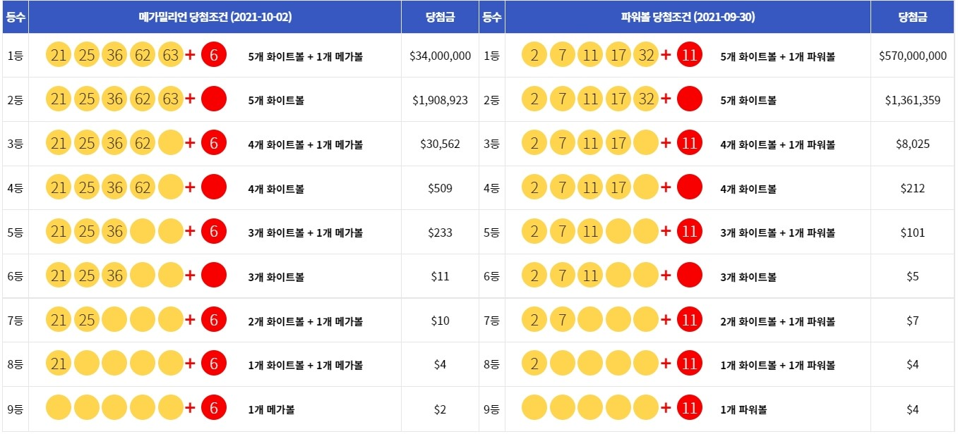

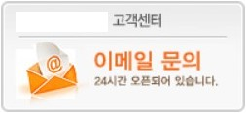

LUCKY NUMBER
SNS에 소문내도
당첨을
축하합니다
BUY
NOW
친추 추천에도
선물이 팡팡
당첨 절차 및 회사 정책
믿고 구매하는 0000
빠른 베스트 추천 숫자
소문내고 선물 받기
당첨시 유의사항
구매대행 이용가이드
당첨자 확인
최신 NEWS
캐쉬충전 바로가기
0000 은 미국복권 구매대행 업체입니다. 19세 미만은 이용하실 수 없습니다.
기본페이지2
Page 1-2

Slide 4

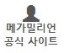
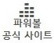
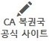
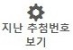
회사소개 | 메가밀리언구입 | 파워볼구입 | 개인보호정책 | 이용약관 | 고객센터 | Q&A
상호명 및 회사주소
0000은 미국복권 구매대행 사이트이며, 19세 미만 청소년은 이용하실 수 없습니다. 과도한 구매는 올바른 선택이 될 수 없습니다.
기본페이지3
Page 1-3

Slide 5
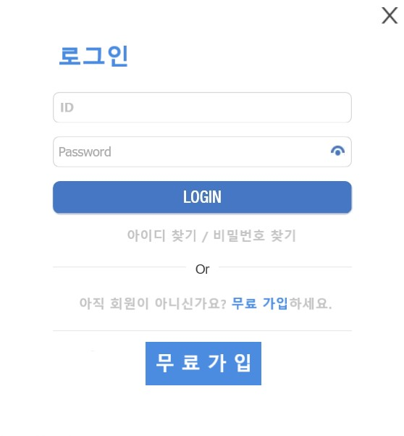
1. 로그인
1
클릭
사이트명
About us
메가밀리언 구매
파워볼 구매
당첨번호확인
고객센터
충전소
2
로그인 팝업 알림
미국 복권 믿고 살 수 있는 전문 구매대행 사이트
상단배너 2
상단배너 1
상세결과보기
방송보기
공식사이트
JOIN
NOW
상세결과보기
방송보기
공식사이트
JOIN
NOW
3
회원가입
회 원
구매티켓보기
고객센터
로그인 페이지1
Page 1-1

Slide 6
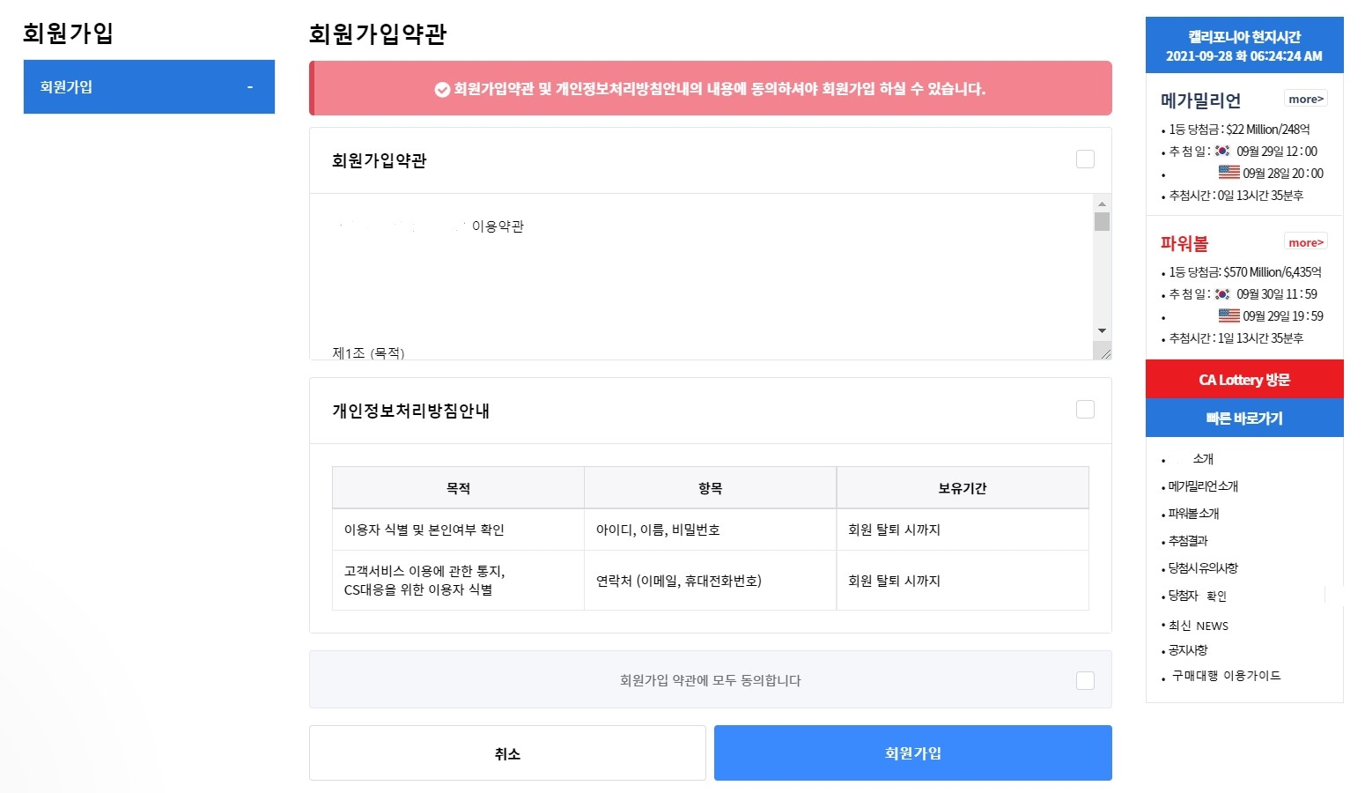
사이트명
3
회원가입 page
About us
메가밀리언 구매
파워볼 구매
당첨번호확인
고객센터
충전소
로그인 페이지2
Page 1-2

Slide 7
회사소개 | 메가밀리언구입 | 파워볼구입 | 개인보호정책 | 이용약관 | 고객센터 | Q&A
상호명 및 회사주소
0000은 미국복권 구매대행 사이트이며, 19세 미만 청소년은 이용하실 수 없습니다. 과도한 구매는 올바른 선택이 될 수 없습니다.
로그인 페이지3
Page 1-3

Slide 8
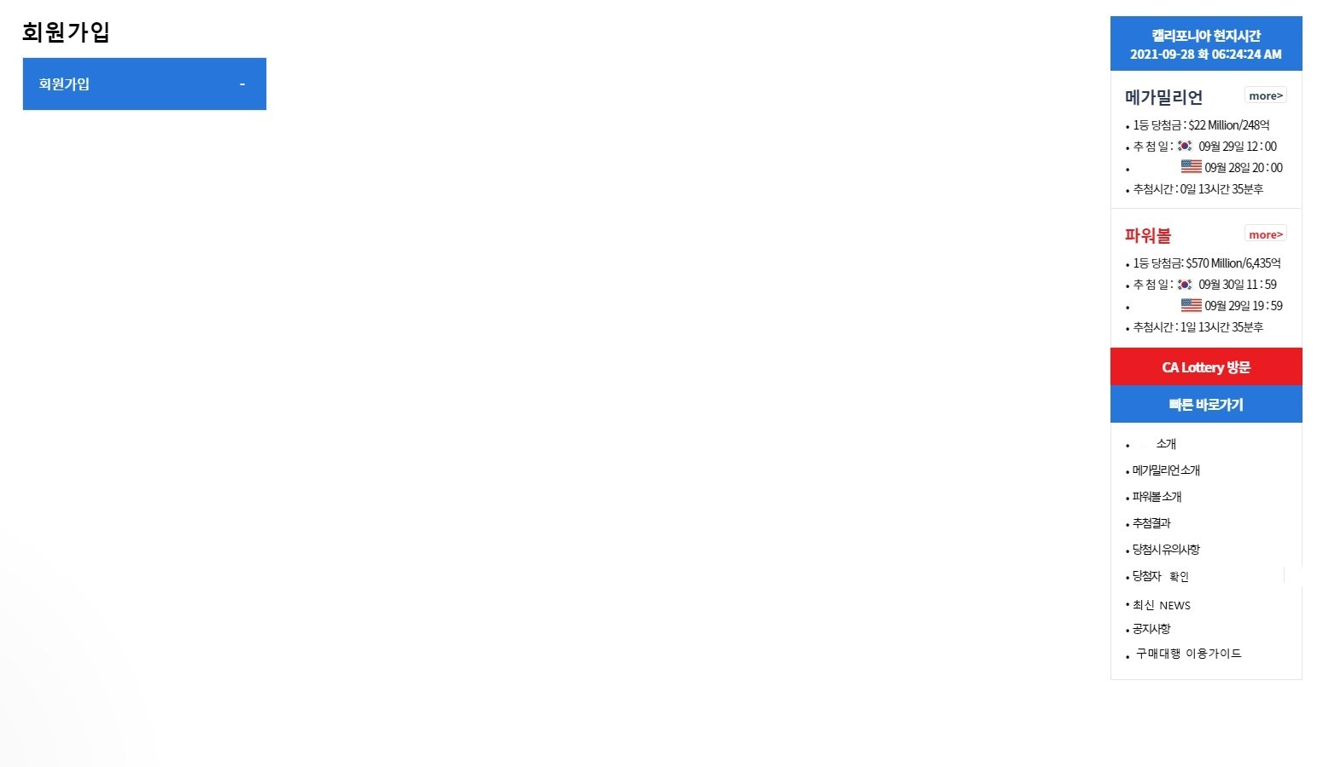
사이트명
About us
메가밀리언 구매
파워볼 구매
당첨번호확인
고객센터
충전소
회원가입
아이디
아이디
중복확인
패스워드
패스워드
* 6자 이상 문자, 숫자, 특수문자 조합으로 입력하여 주십시오
패스워드 확인
패스워드
닉네임
닉네임
중복확인
휴대전화
휴대전화
인증번호 받기
이메일
@
▼
본인인증
직접입력
추천인
추천인 아이디
* 소정의 마일리지가 지급됩니다.
로그인 페이지4
Page 1-4

Slide 9
회사소개 | 메가밀리언구입 | 파워볼구입 | 개인보호정책 | 이용약관 | 고객센터 | Q&A
상호명 및 회사주소
0000은 미국복권 구매대행 사이트이며, 19세 미만 청소년은 이용하실 수 없습니다. 과도한 구매는 올바른 선택이 될 수 없습니다.
로그인 페이지5
Page 1-5

Slide 10
사이트명
회원가입 완료시
About us
메가밀리언 구매
파워볼 구매
당첨번호확인
고객센터
충전소
회원가입
아이디
아이디
중복확인
0000<(ID) 님
패스워드
패스워드
* 6자 이상 문자, 숫자, 특수문자 조합으로 입력하여 주십시오
패스워드 확인
가입을 축하드립니다
패스워드
닉네임
닉네임
중복확인
휴대전화
휴대전화
인증번호 받기
이메일
바로 이용하기
▼
@
본인인증
직접입력
추천인
추천인 아이디
* 소정의 마일리지가 지급됩니다.
로그인 페이지6
Page 1-6

Slide 11
회사소개 | 메가밀리언구입 | 파워볼구입 | 개인보호정책 | 이용약관 | 고객센터 | Q&A
상호명 및 회사주소
0000은 미국복권 구매대행 사이트이며, 19세 미만 청소년은 이용하실 수 없습니다. 과도한 구매는 올바른 선택이 될 수 없습니다.
로그인 페이지7
Page 1-7

Slide 12
2
로그인 성공시
사이트명
0000님 환영합니다
About us
메가밀리언 구매
파워볼 구매
당첨번호확인
고객센터
충전소
닉네임
미국 복권 믿고 살 수 있는 전문 구매대행 사이트
내 보유캐쉬
____________ 캐쉬
잔여 마일리지
__________ 마일리지
구매 내역
복권 당첨 확인
내 복권 받기
캐쉬 출금 신청
쪽지
내 정보 수정
지금바로충전
상세결과보기
방송보기
공식사이트
JOIN
NOW
상세결과보기
방송보기
공식사이트
JOIN
NOW
구매티켓보기
고객센터
로그인 페이지8
Page 2-1

Slide 13
LUCKY NUMBER
SNS에 소문내도
당첨을
축하합니다
BUY
NOW
친추 추천에도
선물이 팡팡
당첨 절차 및 회사 정책
믿고 구매하는 0000
빠른 베스트 추천 숫자
소문내고 선물 받기
당첨시 유의사항
구매대행 이용가이드
당첨자 확인
최신 NEWS
캐쉬충전 바로가기
0000 은 미국복권 구매대행 업체입니다. 19세 미만은 이용하실 수 없습니다.
로그인 페이지9
Page 2-2

Slide 14
회사소개 | 메가밀리언구입 | 파워볼구입 | 개인보호정책 | 이용약관 | 고객센터 | Q&A
상호명 및 회사주소
0000은 미국복권 구매대행 사이트이며, 19세 미만 청소년은 이용하실 수 없습니다. 과도한 구매는 올바른 선택이 될 수 없습니다.
로그인 페이지10
Page 2-3

Slide 15
2. 충전하기
사이트명
1
미 로그인 상태 클릭
About us
메가밀리언 구매
파워볼 구매
당첨번호확인
고객센터
충전소
2
로그인 확인 완료 클릭
미국 복권 믿고 살 수 있는 전문 구매대행 사이트
상단배너 2
상단배너 1
상세결과보기
방송보기
공식사이트
JOIN
NOW
상세결과보기
방송보기
공식사이트
JOIN
NOW
구매티켓보기
고객센터
충전 페이지1
Page 1-1

Slide 16
LUCKY NUMBER
SNS에 소문내도
당첨을
축하합니다
BUY
NOW
친추 추천에도
선물이 팡팡
당첨 절차 및 회사 정책
믿고 구매하는 0000
빠른 베스트 추천 숫자
소문내고 선물 받기
당첨시 유의사항
구매대행 이용가이드
당첨자 확인
최신 NEWS
캐쉬충전 바로가기
1
미 로그인 상태 클릭
2
로그인 확인 완료 클릭
0000 은 미국복권 구매대행 업체입니다. 19세 미만은 이용하실 수 없습니다.
충전 페이지2
Page 1-2

Slide 17
회사소개 | 메가밀리언구입 | 파워볼구입 | 개인보호정책 | 이용약관 | 고객센터 | Q&A
상호명 및 회사주소
0000은 미국복권 구매대행 사이트이며, 19세 미만 청소년은 이용하실 수 없습니다. 과도한 구매는 올바른 선택이 될 수 없습니다.
충전 페이지3
Page 1-3

Slide 18
사이트명
0000님 환영합니다
About us
메가밀리언 구매
파워볼 구매
당첨번호확인
고객센터
충전소
닉네임
미국 복권 믿고 살 수 있는 전문 구매대행 사이트
내 보유캐쉬
____________ 캐쉬
잔여 마일리지
__________ 마일리지
구매 내역
복권 당첨 확인
내 복권 받기
캐쉬 출금 신청
쪽지
내 정보 수정
지금바로충전
2
클릭
상세결과보기
방송보기
공식사이트
JOIN
NOW
상세결과보기
방송보기
공식사이트
JOIN
NOW
구매티켓보기
고객센터
충전 페이지4
Page 1-4

Slide 19
LUCKY NUMBER
SNS에 소문내도
당첨을
축하합니다
BUY
NOW
친추 추천에도
선물이 팡팡
당첨 절차 및 회사 정책
믿고 구매하는 0000
빠른 베스트 추천 숫자
소문내고 선물 받기
당첨시 유의사항
구매대행 이용가이드
당첨자 확인
최신 NEWS
캐쉬충전 바로가기
0000 은 미국복권 구매대행 업체입니다. 19세 미만은 이용하실 수 없습니다.
충전 페이지5
Page 1-5

Slide 20
회사소개 | 메가밀리언구입 | 파워볼구입 | 개인보호정책 | 이용약관 | 고객센터 | Q&A
상호명 및 회사주소
0000은 미국복권 구매대행 사이트이며, 19세 미만 청소년은 이용하실 수 없습니다. 과도한 구매는 올바른 선택이 될 수 없습니다.
충전 페이지6
Page 1-6

Slide 21
1
미 로그인 상태 클릭
사이트명
About us
메가밀리언 구매
파워볼 구매
당첨번호확인
고객센터
충전소
결제하기
팝업
결제하기
회원 가입 이후 이용이 가능합니다.
충전 페이지7
Page 2-1

Slide 22
회사소개 | 메가밀리언구입 | 파워볼구입 | 개인보호정책 | 이용약관 | 고객센터 | Q&A
상호명 및 회사주소
0000은 미국복권 구매대행 사이트이며, 19세 미만 청소년은 이용하실 수 없습니다. 과도한 구매는 올바른 선택이 될 수 없습니다.
충전 페이지8
Page 2-2

Slide 23
2
사이트명
로그인 확인 완료 클릭
About us
메가밀리언 구매
파워볼 구매
당첨번호확인
고객센터
충전소
닉네임
결제하기
1. 결제금액선택
내 보유캐쉬
결제하기
결제금액
○ 5,000 원
○ 10,000 원 | + 300 마일리지
○ 20,000 원 | + 600 마일리지
○ 30,000 원 | + 900 마일리지
○ 50,000 원 | + 1,500 마일리지
○ 100,000 원 | + 5,000 마일리지
____________ 캐쉬
잔여 마일리지
__________ 마일리지
구매 내역
복권 당첨 확인
내 복권 받기
캐쉬 출금 신청
쪽지
결제금액 : 22,000원(부가세10% 포함) → 충전캐시 20,000원 + 마일리지 600M
내 정보 수정
2. 결제방법선택
지금바로충전
휴대폰
폰빌 받는 전화
휴대폰 · 일반전화
카드결제 · 계좌이체
신용카드결제
해외신용카드
계좌이체
무통장입금
마일리지
마일리지
* 캐시 충전 시 결제금액의 VAT(부가세) 10%가 별도로 청구 됩니다. * 결제가 모두 완료되기 전에 결제창을 닫으시면 오류로 결제가 완료되지 않을 수 있습니다. * 충전 캐시는 모두 소진될때까지 자유롭게 이용하실 수 있습니다. * 적립된 캐시 또는 마일리지는 별도로 지정된 사용기간이 없습니다.
충전 페이지9
Page 3-1

Slide 24
회사소개 | 메가밀리언구입 | 파워볼구입 | 개인보호정책 | 이용약관 | 고객센터 | Q&A
상호명 및 회사주소
0000은 미국복권 구매대행 사이트이며, 19세 미만 청소년은 이용하실 수 없습니다. 과도한 구매는 올바른 선택이 될 수 없습니다.
충전 페이지10
Page 3-2

Slide 25
2
사이트명
로그인 확인 완료 클릭 - 상세
About us
메가밀리언 구매
파워볼 구매
당첨번호확인
고객센터
충전소
닉네임
결제하기
1. 결제금액선택
내 보유캐쉬
결제하기
결제금액
○ 5,000 원
○ 10,000 원 | + 300 마일리지
○ 20,000 원 | + 600 마일리지
○ 30,000 원 | + 900 마일리지
○ 50,000 원 | + 1,500 마일리지
○ 100,000 원 | + 5,000 마일리지
____________ 캐쉬
잔여 마일리지
__________ 마일리지
구매 내역
복권 당첨 확인
내 복권 받기
캐쉬 출금 신청
쪽지
결제금액 : 22,000원(부가세10% 포함) → 충전캐시 20,000원 + 마일리지 600M
내 정보 수정
2. 결제방법선택
지금바로충전
휴대폰
폰빌 받는 전화
2
휴대폰 · 일반전화
1
3
신용카드결제
해외신용카드
4
카드결제 · 계좌이체
5
계좌이체
무통장입금
6
마일리지
마일리지
7
* 캐시 충전 시 결제금액의 VAT(부가세) 10%가 별도로 청구 됩니다. * 결제가 모두 완료되기 전에 결제창을 닫으시면 오류로 결제가 완료되지 않을 수 있습니다. * 충전 캐시는 모두 소진될때까지 자유롭게 이용하실 수 있습니다. * 적립된 캐시 또는 마일리지는 별도로 지정된 사용기간이 없습니다.
충전 페이지11
Page 3-3

Slide 26
회사소개 | 메가밀리언구입 | 파워볼구입 | 개인보호정책 | 이용약관 | 고객센터 | Q&A
상호명 및 회사주소
0000은 미국복권 구매대행 사이트이며, 19세 미만 청소년은 이용하실 수 없습니다. 과도한 구매는 올바른 선택이 될 수 없습니다.
충전 페이지11
Page 3-4

Slide 27
2
사이트명
로그인 확인 완료 클릭 – 상세 [휴대폰결제]
1
About us
메가밀리언 구매
파워볼 구매
당첨번호확인
고객센터
충전소
닉네임
결제하기
1. 결제금액선택
내 보유캐쉬
결제하기
결제금액
○ 5,000 원
○ 10,000 원 | + 300 마일리지
○ 20,000 원 | + 600 마일리지
○ 30,000 원 | + 900 마일리지
○ 50,000 원 | + 1,500 마일리지
○ 100,000 원 | + 5,000 마일리지
____________ 캐쉬
잔여 마일리지
__________ 마일리지
구매 내역
복권 당첨 확인
내 복권 받기
캐쉬 출금 신청
쪽지
결제금액 : 22,000원(부가세10% 포함) → 충전캐시 20,000원 + 마일리지 600M
내 정보 수정
2. 결제방법선택
지금바로충전
휴대폰
폰빌 받는 전화
휴대폰 · 일반전화
카드결제 · 계좌이체
신용카드결제
해외신용카드
계좌이체
무통장입금
마일리지
마일리지
* 캐시 충전 시 결제금액의 VAT(부가세) 10%가 별도로 청구 됩니다. * 결제가 모두 완료되기 전에 결제창을 닫으시면 오류로 결제가 완료되지 않을 수 있습니다. * 충전 캐시는 모두 소진될때까지 자유롭게 이용하실 수 있습니다. * 적립된 캐시 또는 마일리지는 별도로 지정된 사용기간이 없습니다.
충전 페이지12
Page 3-5

Slide 28
회사소개 | 메가밀리언구입 | 파워볼구입 | 개인보호정책 | 이용약관 | 고객센터 | Q&A
상호명 및 회사주소
0000은 미국복권 구매대행 사이트이며, 19세 미만 청소년은 이용하실 수 없습니다. 과도한 구매는 올바른 선택이 될 수 없습니다.
충전 페이지13
Page 3-6

Slide 29
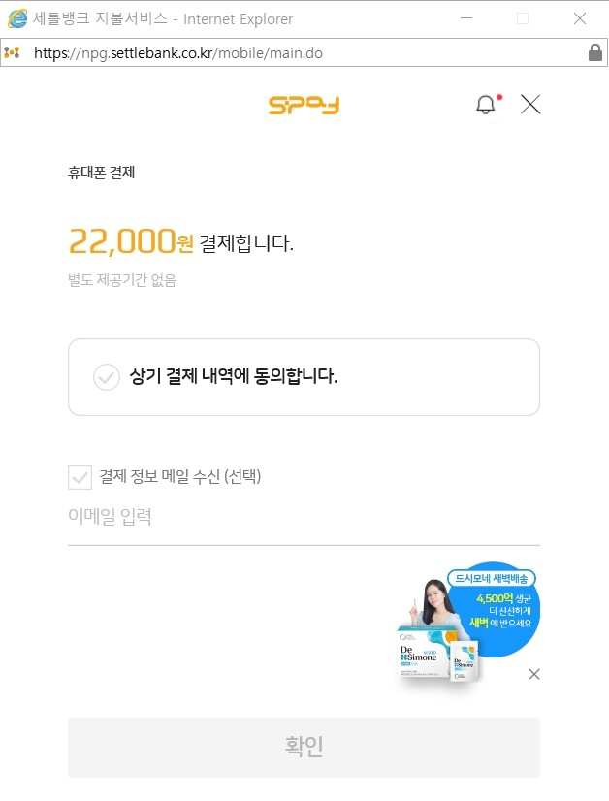
사이트명
상세 [휴대폰결제] 클릭
About us
메가밀리언 구매
파워볼 구매
당첨번호확인
고객센터
충전소
닉네임
결제하기
1. 결제금액선택
결제하기
결제금액
○ 5,000 원
○ 10,000 원 | + 300 마일리지
○ 20,000 원 | + 600 마일리지
○ 30,000 원 | + 900 마일리지
○ 50,000 원 | + 1,500 마일리지
○ 100,000 원 | + 5,000 마일리지
내 보유캐쉬
팝업
____________ 캐쉬
잔여 마일리지
__________ 마일리지
구매 내역
복권 당첨 확인
내 복권 받기
캐쉬 출금 신청
쪽지
결제금액 : 22,000원(부가세10% 포함) → 충전캐시 20,000원 + 마일리지 600M
내 정보 수정
2. 결제방법선택
지금바로충전
휴대폰
폰빌 받는 전화
휴대폰 · 일반전화
1
카드결제 · 계좌이체
신용카드결제
해외신용카드
계좌이체
무통장입금
마일리지
마일리지
* 캐시 충전 시 결제금액의 VAT(부가세) 10%가 별도로 청구 됩니다. * 결제가 모두 완료되기 전에 결제창을 닫으시면 오류로 결제가 완료되지 않을 수 있습니다. * 충전 캐시는 모두 소진될때까지 자유롭게 이용하실 수 있습니다. * 적립된 캐시 또는 마일리지는 별도로 지정된 사용기간이 없습니다.
충전 페이지14
Page 3-7

Slide 30
회사소개 | 메가밀리언구입 | 파워볼구입 | 개인보호정책 | 이용약관 | 고객센터 | Q&A
상호명 및 회사주소
0000은 미국복권 구매대행 사이트이며, 19세 미만 청소년은 이용하실 수 없습니다. 과도한 구매는 올바른 선택이 될 수 없습니다.
충전 페이지15
Page 3-8

Slide 31

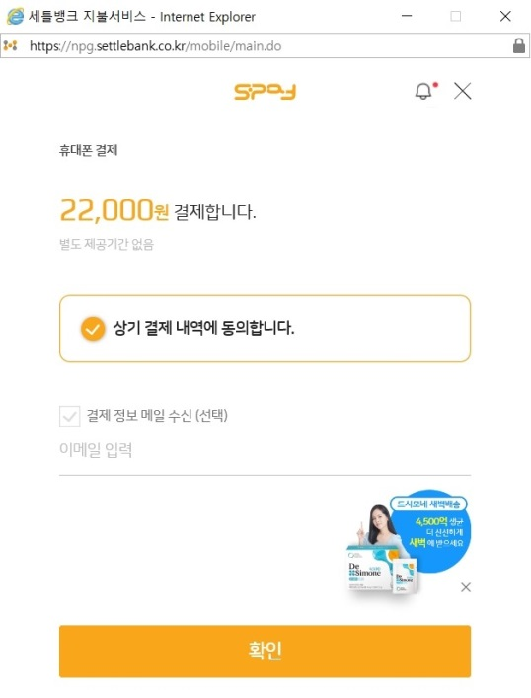
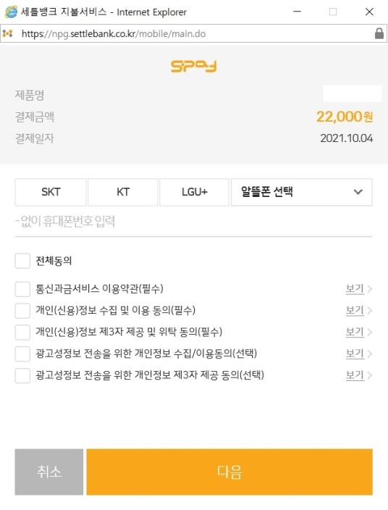
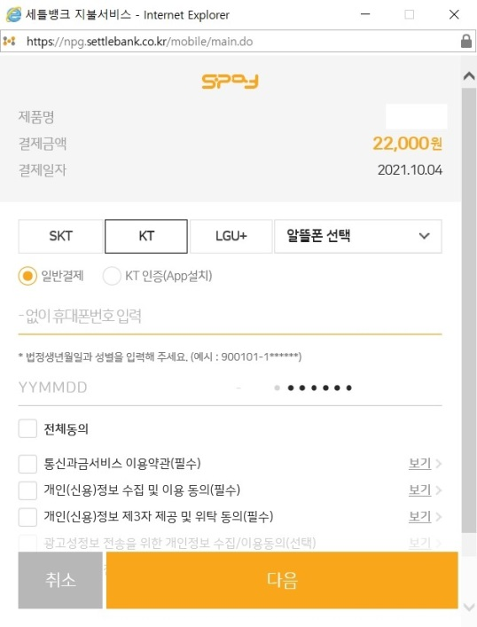
팝업 연결
충전 페이지16
Page 3-9

Slide 32
2
사이트명
로그인 확인 완료 클릭 – 상세 [폰빌 받는 전화 결제]
2
About us
메가밀리언 구매
파워볼 구매
당첨번호확인
고객센터
충전소
닉네임
결제하기
1. 결제금액선택
내 보유캐쉬
결제하기
결제금액
○ 5,000 원
○ 10,000 원 | + 300 마일리지
○ 20,000 원 | + 600 마일리지
○ 30,000 원 | + 900 마일리지
○ 50,000 원 | + 1,500 마일리지
○ 100,000 원 | + 5,000 마일리지
____________ 캐쉬
잔여 마일리지
__________ 마일리지
구매 내역
복권 당첨 확인
내 복권 받기
캐쉬 출금 신청
쪽지
결제금액 : 22,000원(부가세10% 포함) → 충전캐시 20,000원 + 마일리지 600M
내 정보 수정
2. 결제방법선택
지금바로충전
휴대폰
폰빌 받는 전화
휴대폰 · 일반전화
카드결제 · 계좌이체
신용카드결제
해외신용카드
계좌이체
무통장입금
마일리지
마일리지
* 캐시 충전 시 결제금액의 VAT(부가세) 10%가 별도로 청구 됩니다. * 결제가 모두 완료되기 전에 결제창을 닫으시면 오류로 결제가 완료되지 않을 수 있습니다. * 충전 캐시는 모두 소진될때까지 자유롭게 이용하실 수 있습니다. * 적립된 캐시 또는 마일리지는 별도로 지정된 사용기간이 없습니다.
충전 페이지17
Page 3-10

Slide 33
회사소개 | 메가밀리언구입 | 파워볼구입 | 개인보호정책 | 이용약관 | 고객센터 | Q&A
상호명 및 회사주소
0000은 미국복권 구매대행 사이트이며, 19세 미만 청소년은 이용하실 수 없습니다. 과도한 구매는 올바른 선택이 될 수 없습니다.
충전 페이지18
Page 3-11

Slide 34
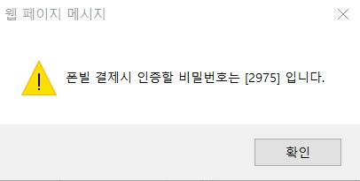
사이트명
상세 [폰빌 받는 전화 결제] 클릭
About us
메가밀리언 구매
파워볼 구매
당첨번호확인
고객센터
충전소
닉네임
결제하기
1. 결제금액선택
내 보유캐쉬
결제하기
결제금액
○ 5,000 원
○ 10,000 원 | + 300 마일리지
○ 20,000 원 | + 600 마일리지
○ 30,000 원 | + 900 마일리지
○ 50,000 원 | + 1,500 마일리지
○ 100,000 원 | + 5,000 마일리지
____________ 캐쉬
잔여 마일리지
__________ 마일리지
구매 내역
팝업
복권 당첨 확인
내 복권 받기
캐쉬 출금 신청
쪽지
결제금액 : 22,000원(부가세10% 포함) → 충전캐시 20,000원 + 마일리지 600M
내 정보 수정
2. 결제방법선택
지금바로충전
휴대폰
폰빌 받는 전화
휴대폰 · 일반전화
카드결제 · 계좌이체
신용카드결제
해외신용카드
계좌이체
무통장입금
마일리지
마일리지
* 캐시 충전 시 결제금액의 VAT(부가세) 10%가 별도로 청구 됩니다. * 결제가 모두 완료되기 전에 결제창을 닫으시면 오류로 결제가 완료되지 않을 수 있습니다. * 충전 캐시는 모두 소진될때까지 자유롭게 이용하실 수 있습니다. * 적립된 캐시 또는 마일리지는 별도로 지정된 사용기간이 없습니다.
충전 페이지19
Page 3-12

Slide 35
회사소개 | 메가밀리언구입 | 파워볼구입 | 개인보호정책 | 이용약관 | 고객센터 | Q&A
상호명 및 회사주소
0000은 미국복권 구매대행 사이트이며, 19세 미만 청소년은 이용하실 수 없습니다. 과도한 구매는 올바른 선택이 될 수 없습니다.
충전 페이지20
Page 3-13

Slide 36
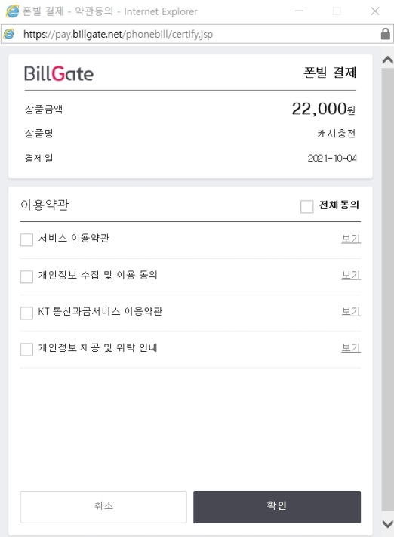
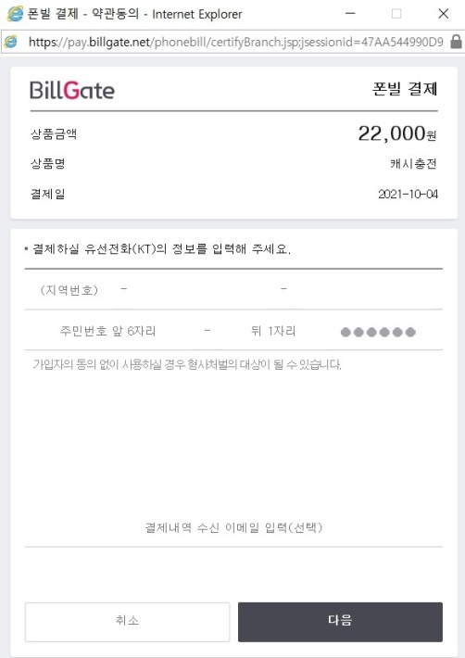
팝업 연결
충전 페이지21
Page 3-14

Slide 37
2
사이트명
로그인 확인 완료 클릭 – 상세 [신용카드 결제]
3
About us
메가밀리언 구매
파워볼 구매
당첨번호확인
고객센터
충전소
닉네임
결제하기
1. 결제금액선택
내 보유캐쉬
결제하기
결제금액
○ 5,000 원
○ 10,000 원 | + 300 마일리지
○ 20,000 원 | + 600 마일리지
○ 30,000 원 | + 900 마일리지
○ 50,000 원 | + 1,500 마일리지
○ 100,000 원 | + 5,000 마일리지
____________ 캐쉬
잔여 마일리지
__________ 마일리지
구매 내역
복권 당첨 확인
내 복권 받기
캐쉬 출금 신청
쪽지
결제금액 : 22,000원(부가세10% 포함) → 충전캐시 20,000원 + 마일리지 600M
내 정보 수정
2. 결제방법선택
지금바로충전
휴대폰
폰빌 받는 전화
휴대폰 · 일반전화
카드결제 · 계좌이체
신용카드결제
해외신용카드
계좌이체
무통장입금
마일리지
마일리지
* 캐시 충전 시 결제금액의 VAT(부가세) 10%가 별도로 청구 됩니다. * 결제가 모두 완료되기 전에 결제창을 닫으시면 오류로 결제가 완료되지 않을 수 있습니다. * 충전 캐시는 모두 소진될때까지 자유롭게 이용하실 수 있습니다. * 적립된 캐시 또는 마일리지는 별도로 지정된 사용기간이 없습니다.
충전 페이지22
Page 3-15

Slide 38
회사소개 | 메가밀리언구입 | 파워볼구입 | 개인보호정책 | 이용약관 | 고객센터 | Q&A
상호명 및 회사주소
0000은 미국복권 구매대행 사이트이며, 19세 미만 청소년은 이용하실 수 없습니다. 과도한 구매는 올바른 선택이 될 수 없습니다.
충전 페이지23
Page 3-16

Slide 39
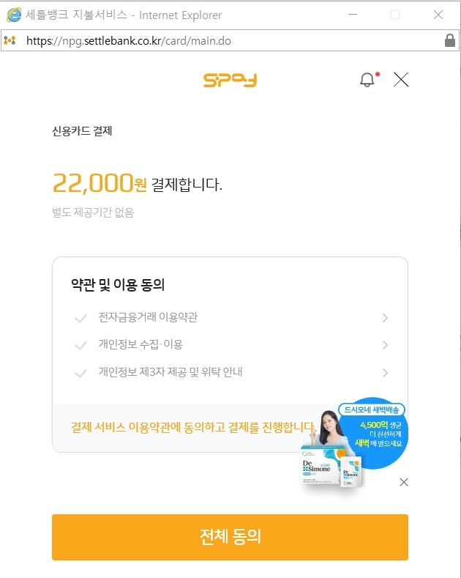
사이트명
상세 [신용카드결제] 클릭
About us
메가밀리언 구매
파워볼 구매
당첨번호확인
고객센터
충전소
닉네임
결제하기
1. 결제금액선택
결제하기
팝업
내 보유캐쉬
결제금액
○ 5,000 원
○ 10,000 원 | + 300 마일리지
○ 20,000 원 | + 600 마일리지
○ 30,000 원 | + 900 마일리지
○ 50,000 원 | + 1,500 마일리지
○ 100,000 원 | + 5,000 마일리지
____________ 캐쉬
잔여 마일리지
__________ 마일리지
구매 내역
복권 당첨 확인
내 복권 받기
캐쉬 출금 신청
쪽지
결제금액 : 22,000원(부가세10% 포함) → 충전캐시 20,000원 + 마일리지 600M
내 정보 수정
2. 결제방법선택
지금바로충전
휴대폰
폰빌 받는 전화
휴대폰 · 일반전화
카드결제 · 계좌이체
신용카드결제
해외신용카드
계좌이체
무통장입금
마일리지
마일리지
* 캐시 충전 시 결제금액의 VAT(부가세) 10%가 별도로 청구 됩니다. * 결제가 모두 완료되기 전에 결제창을 닫으시면 오류로 결제가 완료되지 않을 수 있습니다. * 충전 캐시는 모두 소진될때까지 자유롭게 이용하실 수 있습니다. * 적립된 캐시 또는 마일리지는 별도로 지정된 사용기간이 없습니다.
충전 페이지24
Page 3-17

Slide 40
회사소개 | 메가밀리언구입 | 파워볼구입 | 개인보호정책 | 이용약관 | 고객센터 | Q&A
상호명 및 회사주소
0000은 미국복권 구매대행 사이트이며, 19세 미만 청소년은 이용하실 수 없습니다. 과도한 구매는 올바른 선택이 될 수 없습니다.
충전 페이지25
Page 3-18

Slide 41

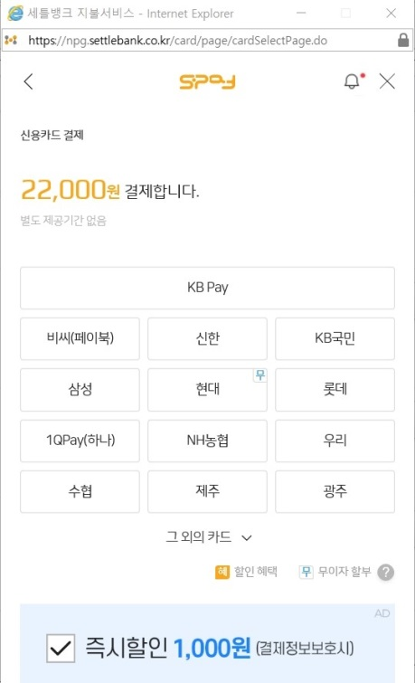
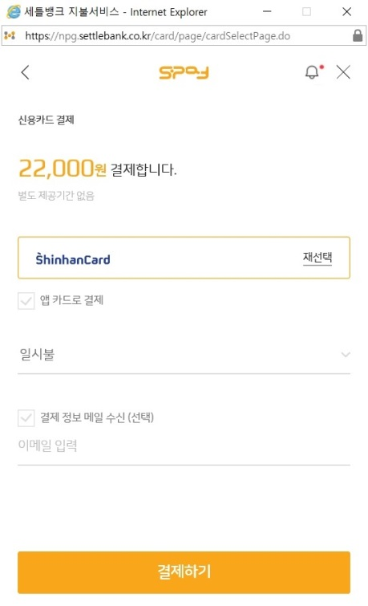
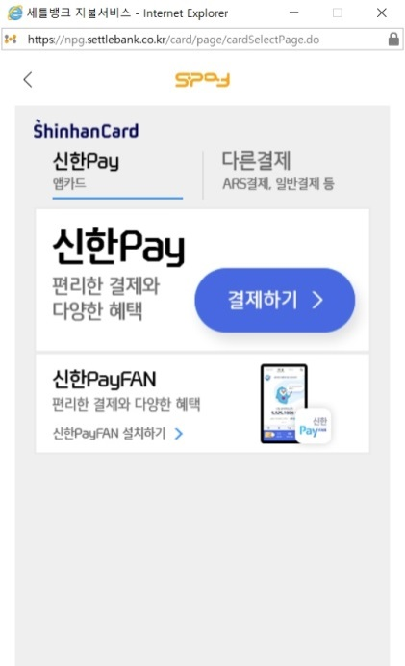
팝업 연결
충전 페이지26
Page 3-19

Slide 42
2
사이트명
로그인 확인 완료 클릭 – 상세 [해외신용카드 결제]
4
About us
메가밀리언 구매
파워볼 구매
당첨번호확인
고객센터
충전소
닉네임
결제하기
1. 결제금액선택
내 보유캐쉬
결제하기
결제금액
○ 5,000 원
○ 10,000 원 | + 300 마일리지
○ 20,000 원 | + 600 마일리지
○ 30,000 원 | + 900 마일리지
○ 50,000 원 | + 1,500 마일리지
○ 100,000 원 | + 5,000 마일리지
____________ 캐쉬
잔여 마일리지
__________ 마일리지
구매 내역
복권 당첨 확인
내 복권 받기
캐쉬 출금 신청
쪽지
결제금액 : 22,000원(부가세10% 포함) → 충전캐시 20,000원 + 마일리지 600M
내 정보 수정
2. 결제방법선택
지금바로충전
휴대폰
폰빌 받는 전화
휴대폰 · 일반전화
카드결제 · 계좌이체
신용카드결제
해외신용카드
계좌이체
무통장입금
마일리지
마일리지
* 캐시 충전 시 결제금액의 VAT(부가세) 10%가 별도로 청구 됩니다. * 결제가 모두 완료되기 전에 결제창을 닫으시면 오류로 결제가 완료되지 않을 수 있습니다. * 충전 캐시는 모두 소진될때까지 자유롭게 이용하실 수 있습니다. * 적립된 캐시 또는 마일리지는 별도로 지정된 사용기간이 없습니다.
충전 페이지27
Page 3-20

Slide 43
회사소개 | 메가밀리언구입 | 파워볼구입 | 개인보호정책 | 이용약관 | 고객센터 | Q&A
상호명 및 회사주소
0000은 미국복권 구매대행 사이트이며, 19세 미만 청소년은 이용하실 수 없습니다. 과도한 구매는 올바른 선택이 될 수 없습니다.
충전 페이지28
Page 3-21

Slide 44
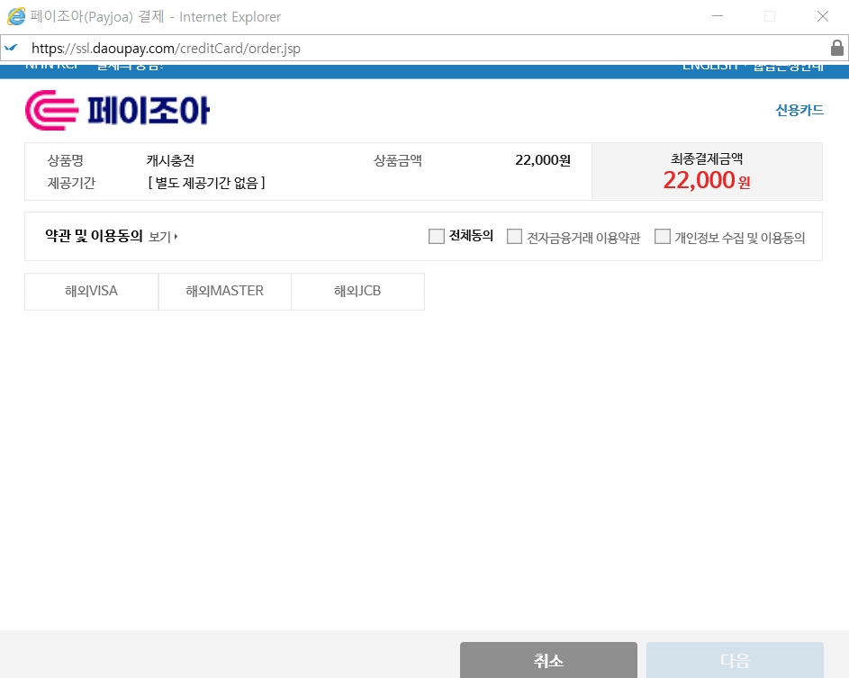
사이트명
상세 [신용카드결제] 클릭
About us
메가밀리언 구매
파워볼 구매
당첨번호확인
고객센터
충전소
닉네임
결제하기
1. 결제금액선택
내 보유캐쉬
결제하기
결제금액
○ 5,000 원
○ 10,000 원 | + 300 마일리지
○ 20,000 원 | + 600 마일리지
○ 30,000 원 | + 900 마일리지
○ 50,000 원 | + 1,500 마일리지
○ 100,000 원 | + 5,000 마일리지
____________ 캐쉬
팝업
잔여 마일리지
__________ 마일리지
구매 내역
복권 당첨 확인
내 복권 받기
캐쉬 출금 신청
쪽지
결제금액 : 22,000원(부가세10% 포함) → 충전캐시 20,000원 + 마일리지 600M
내 정보 수정
2. 결제방법선택
지금바로충전
휴대폰
폰빌 받는 전화
휴대폰 · 일반전화
카드결제 · 계좌이체
신용카드결제
해외신용카드
계좌이체
무통장입금
마일리지
마일리지
* 캐시 충전 시 결제금액의 VAT(부가세) 10%가 별도로 청구 됩니다. * 결제가 모두 완료되기 전에 결제창을 닫으시면 오류로 결제가 완료되지 않을 수 있습니다. * 충전 캐시는 모두 소진될때까지 자유롭게 이용하실 수 있습니다. * 적립된 캐시 또는 마일리지는 별도로 지정된 사용기간이 없습니다.
충전 페이지29
Page 3-22

Slide 45
회사소개 | 메가밀리언구입 | 파워볼구입 | 개인보호정책 | 이용약관 | 고객센터 | Q&A
상호명 및 회사주소
0000은 미국복권 구매대행 사이트이며, 19세 미만 청소년은 이용하실 수 없습니다. 과도한 구매는 올바른 선택이 될 수 없습니다.
충전 페이지30
Page 3-23

Slide 46

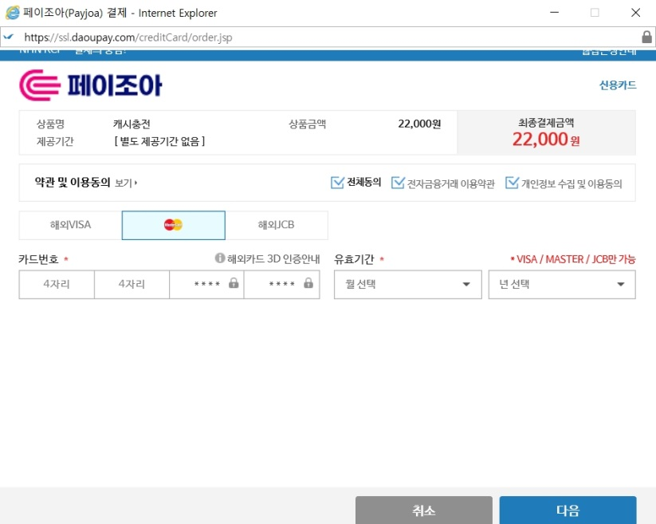
팝업 연결
충전 페이지31
Page 3-24

Slide 47
2
사이트명
로그인 확인 완료 클릭 – 상세 [계좌이체 결제]
5
About us
메가밀리언 구매
파워볼 구매
당첨번호확인
고객센터
충전소
닉네임
결제하기
1. 결제금액선택
내 보유캐쉬
결제하기
결제금액
○ 5,000 원
○ 10,000 원 | + 300 마일리지
○ 20,000 원 | + 600 마일리지
○ 30,000 원 | + 900 마일리지
○ 50,000 원 | + 1,500 마일리지
○ 100,000 원 | + 5,000 마일리지
____________ 캐쉬
잔여 마일리지
__________ 마일리지
구매 내역
복권 당첨 확인
내 복권 받기
캐쉬 출금 신청
쪽지
결제금액 : 22,000원(부가세10% 포함) → 충전캐시 20,000원 + 마일리지 600M
내 정보 수정
2. 결제방법선택
지금바로충전
휴대폰
폰빌 받는 전화
휴대폰 · 일반전화
카드결제 · 계좌이체
신용카드결제
해외신용카드
계좌이체
무통장입금
마일리지
마일리지
* 캐시 충전 시 결제금액의 VAT(부가세) 10%가 별도로 청구 됩니다. * 결제가 모두 완료되기 전에 결제창을 닫으시면 오류로 결제가 완료되지 않을 수 있습니다. * 충전 캐시는 모두 소진될때까지 자유롭게 이용하실 수 있습니다. * 적립된 캐시 또는 마일리지는 별도로 지정된 사용기간이 없습니다.
충전 페이지32
Page 3-25

Slide 48
회사소개 | 메가밀리언구입 | 파워볼구입 | 개인보호정책 | 이용약관 | 고객센터 | Q&A
상호명 및 회사주소
0000은 미국복권 구매대행 사이트이며, 19세 미만 청소년은 이용하실 수 없습니다. 과도한 구매는 올바른 선택이 될 수 없습니다.
충전 페이지33
Page 3-26

Slide 49
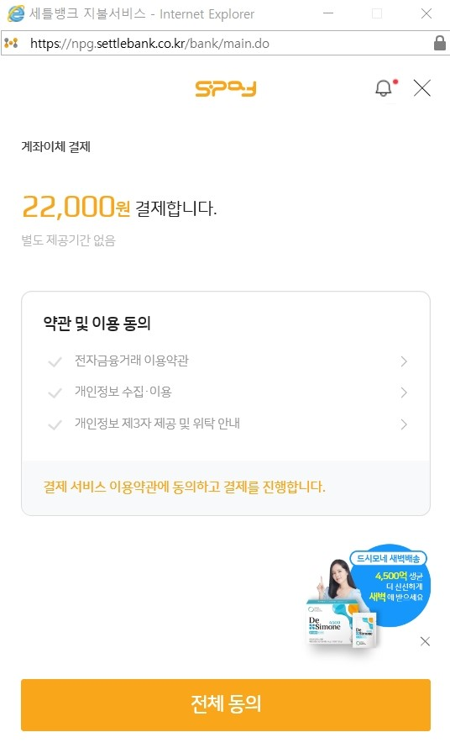
사이트명
상세 [계좌이체 결제] 클릭
About us
메가밀리언 구매
파워볼 구매
당첨번호확인
고객센터
충전소
닉네임
결제하기
1. 결제금액선택
결제하기
팝업
내 보유캐쉬
결제금액
○ 5,000 원
○ 10,000 원 | + 300 마일리지
○ 20,000 원 | + 600 마일리지
○ 30,000 원 | + 900 마일리지
○ 50,000 원 | + 1,500 마일리지
○ 100,000 원 | + 5,000 마일리지
____________ 캐쉬
잔여 마일리지
__________ 마일리지
구매 내역
복권 당첨 확인
내 복권 받기
캐쉬 출금 신청
쪽지
결제금액 : 22,000원(부가세10% 포함) → 충전캐시 20,000원 + 마일리지 600M
내 정보 수정
2. 결제방법선택
지금바로충전
휴대폰
폰빌 받는 전화
휴대폰 · 일반전화
카드결제 · 계좌이체
신용카드결제
해외신용카드
계좌이체
무통장입금
마일리지
마일리지
* 캐시 충전 시 결제금액의 VAT(부가세) 10%가 별도로 청구 됩니다. * 결제가 모두 완료되기 전에 결제창을 닫으시면 오류로 결제가 완료되지 않을 수 있습니다. * 충전 캐시는 모두 소진될때까지 자유롭게 이용하실 수 있습니다. * 적립된 캐시 또는 마일리지는 별도로 지정된 사용기간이 없습니다.
충전 페이지34
Page 3-27

Slide 50
회사소개 | 메가밀리언구입 | 파워볼구입 | 개인보호정책 | 이용약관 | 고객센터 | Q&A
상호명 및 회사주소
0000은 미국복권 구매대행 사이트이며, 19세 미만 청소년은 이용하실 수 없습니다. 과도한 구매는 올바른 선택이 될 수 없습니다.
충전 페이지35
Page 3-28

Slide 51

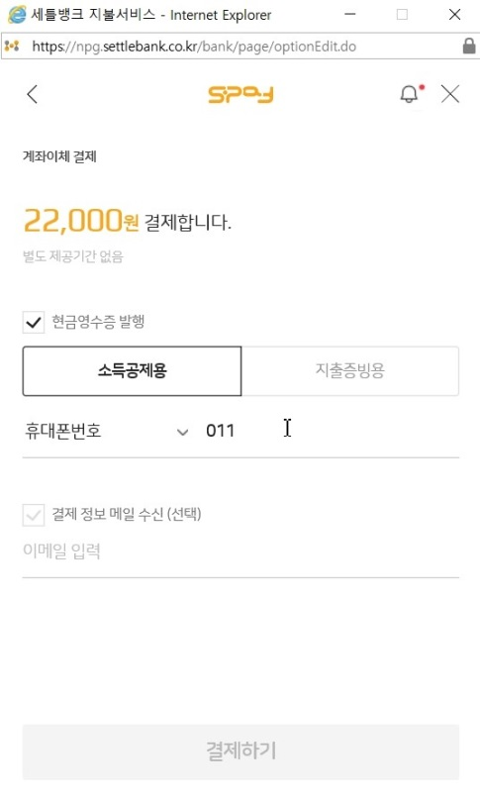
팝업 연결
충전 페이지36
Page 3-29

Slide 52
2
사이트명
로그인 확인 완료 클릭 – 상세 [무통장입금 결제]
6
About us
메가밀리언 구매
파워볼 구매
당첨번호확인
고객센터
충전소
닉네임
결제하기
1. 결제금액선택
내 보유캐쉬
결제하기
결제금액
○ 5,000 원
○ 10,000 원 | + 300 마일리지
○ 20,000 원 | + 600 마일리지
○ 30,000 원 | + 900 마일리지
○ 50,000 원 | + 1,500 마일리지
○ 100,000 원 | + 5,000 마일리지
____________ 캐쉬
잔여 마일리지
__________ 마일리지
구매 내역
복권 당첨 확인
내 복권 받기
캐쉬 출금 신청
쪽지
결제금액 : 22,000원(부가세10% 포함) → 충전캐시 20,000원 + 마일리지 600M
내 정보 수정
2. 결제방법선택
지금바로충전
휴대폰
폰빌 받는 전화
휴대폰 · 일반전화
카드결제 · 계좌이체
신용카드결제
해외신용카드
계좌이체
무통장입금
마일리지
마일리지
* 캐시 충전 시 결제금액의 VAT(부가세) 10%가 별도로 청구 됩니다. * 결제가 모두 완료되기 전에 결제창을 닫으시면 오류로 결제가 완료되지 않을 수 있습니다. * 충전 캐시는 모두 소진될때까지 자유롭게 이용하실 수 있습니다. * 적립된 캐시 또는 마일리지는 별도로 지정된 사용기간이 없습니다.
충전 페이지37
Page 3-30

Slide 53
회사소개 | 메가밀리언구입 | 파워볼구입 | 개인보호정책 | 이용약관 | 고객센터 | Q&A
상호명 및 회사주소
0000은 미국복권 구매대행 사이트이며, 19세 미만 청소년은 이용하실 수 없습니다. 과도한 구매는 올바른 선택이 될 수 없습니다.
충전 페이지38
Page 3-31

Slide 54

사이트명
상세 [무통장입금 결제] 클릭
About us
메가밀리언 구매
파워볼 구매
당첨번호확인
고객센터
충전소
닉네임
결제하기
1. 결제금액선택
결제하기
팝업
내 보유캐쉬
결제금액
○ 5,000 원
○ 10,000 원 | + 300 마일리지
○ 20,000 원 | + 600 마일리지
○ 30,000 원 | + 900 마일리지
○ 50,000 원 | + 1,500 마일리지
○ 100,000 원 | + 5,000 마일리지
____________ 캐쉬
잔여 마일리지
__________ 마일리지
구매 내역
복권 당첨 확인
내 복권 받기
캐쉬 출금 신청
쪽지
결제금액 : 22,000원(부가세10% 포함) → 충전캐시 20,000원 + 마일리지 600M
내 정보 수정
2. 결제방법선택
지금바로충전
휴대폰
폰빌 받는 전화
휴대폰 · 일반전화
카드결제 · 계좌이체
신용카드결제
해외신용카드
계좌이체
무통장입금
마일리지
마일리지
* 캐시 충전 시 결제금액의 VAT(부가세) 10%가 별도로 청구 됩니다. * 결제가 모두 완료되기 전에 결제창을 닫으시면 오류로 결제가 완료되지 않을 수 있습니다. * 충전 캐시는 모두 소진될때까지 자유롭게 이용하실 수 있습니다. * 적립된 캐시 또는 마일리지는 별도로 지정된 사용기간이 없습니다.
충전 페이지39
Page 3-32

Slide 55
회사소개 | 메가밀리언구입 | 파워볼구입 | 개인보호정책 | 이용약관 | 고객센터 | Q&A
상호명 및 회사주소
0000은 미국복권 구매대행 사이트이며, 19세 미만 청소년은 이용하실 수 없습니다. 과도한 구매는 올바른 선택이 될 수 없습니다.
충전 페이지40
Page 3-33

Slide 56

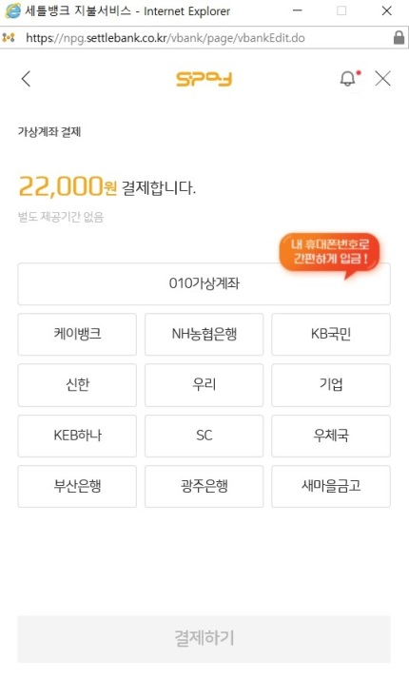
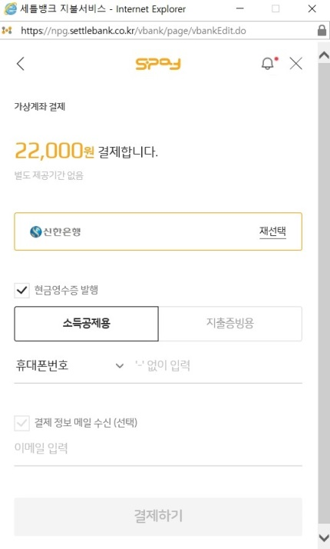
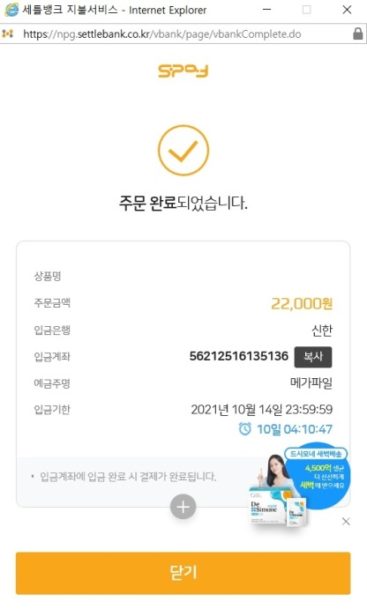
팝업 연결
충전 페이지41
Page 3-34

Slide 57
2
사이트명
로그인 확인 완료 클릭 – 상세 [마일리지 결제]
7
About us
메가밀리언 구매
파워볼 구매
당첨번호확인
고객센터
충전소
닉네임
결제하기
1. 결제금액선택
내 보유캐쉬
결제하기
결제금액
○ 5,000 원
○ 10,000 원 | + 300 마일리지
○ 20,000 원 | + 600 마일리지
○ 30,000 원 | + 900 마일리지
○ 50,000 원 | + 1,500 마일리지
○ 100,000 원 | + 5,000 마일리지
____________ 캐쉬
잔여 마일리지
__________ 마일리지
구매 내역
복권 당첨 확인
내 복권 받기
캐쉬 출금 신청
쪽지
결제금액 : 22,000원(부가세10% 포함) → 충전캐시 20,000원 + 마일리지 600M
내 정보 수정
2. 결제방법선택
지금바로충전
휴대폰
폰빌 받는 전화
휴대폰 · 일반전화
카드결제 · 계좌이체
신용카드결제
해외신용카드
계좌이체
무통장입금
마일리지
마일리지
* 캐시 충전 시 결제금액의 VAT(부가세) 10%가 별도로 청구 됩니다. * 결제가 모두 완료되기 전에 결제창을 닫으시면 오류로 결제가 완료되지 않을 수 있습니다. * 충전 캐시는 모두 소진될때까지 자유롭게 이용하실 수 있습니다. * 적립된 캐시 또는 마일리지는 별도로 지정된 사용기간이 없습니다.
충전 페이지42
Page 3-35

Slide 58
회사소개 | 메가밀리언구입 | 파워볼구입 | 개인보호정책 | 이용약관 | 고객센터 | Q&A
상호명 및 회사주소
0000은 미국복권 구매대행 사이트이며, 19세 미만 청소년은 이용하실 수 없습니다. 과도한 구매는 올바른 선택이 될 수 없습니다.
충전 페이지43
Page 3-36

Slide 59
사이트명
상세 [무통장입금 결제] 클릭
About us
메가밀리언 구매
파워볼 구매
당첨번호확인
고객센터
충전소
닉네임
결제하기
1. 결제금액선택
결제하기
팝업
내 보유캐쉬
결제금액
○ 5,000 원
○ 10,000 원 | + 300 마일리지
○ 20,000 원 | + 600 마일리지
○ 30,000 원 | + 900 마일리지
○ 50,000 원 | + 1,500 마일리지
○ 100,000 원 | + 5,000 마일리지
____________ 캐쉬
사이트명
X
잔여 마일리지
__________ 마일리지
마일리지 결제
구매 내역
내 보유 마일리지
마일리지
복권 당첨 확인
0,000
내 복권 받기
사용하실 마일리지 입력
캐쉬 출금 신청
입력
마일리지
결제금액 : 22,000원(부가세10% 포함) → 충전캐시 20,000원 + 마일리지 600M
쪽지
※ 마일리지는 5,000 마일리지부터 사용합니다.
내 정보 수정
2. 결제방법선택
결제 될 마일리지
0,000
마일리지
지금바로충전
휴대폰
폰빌 받는 전화
휴대폰 · 일반전화
결제하기
취소
카드결제 · 계좌이체
신용카드결제
해외신용카드
계좌이체
무통장입금
마일리지
마일리지
* 캐시 충전 시 결제금액의 VAT(부가세) 10%가 별도로 청구 됩니다. * 결제가 모두 완료되기 전에 결제창을 닫으시면 오류로 결제가 완료되지 않을 수 있습니다. * 충전 캐시는 모두 소진될때까지 자유롭게 이용하실 수 있습니다. * 적립된 캐시 또는 마일리지는 별도로 지정된 사용기간이 없습니다.
충전 페이지44
Page 3-37

Slide 60
회사소개 | 메가밀리언구입 | 파워볼구입 | 개인보호정책 | 이용약관 | 고객센터 | Q&A
상호명 및 회사주소
0000은 미국복권 구매대행 사이트이며, 19세 미만 청소년은 이용하실 수 없습니다. 과도한 구매는 올바른 선택이 될 수 없습니다.
충전 페이지45
Page 3-38

Slide 61
팝업 연결
사이트명
X
마일리지 결제
0,000 마일리지가 성공적으로 결제되었습니다.
내 보유 마일리지
마일리지
0,000
사용하실 마일리지 입력
입력
마일리지
※ 마일리지는 5,000 마일리지부터 사용합니다.
결제 될 마일리지
0,000
마일리지
결제하기
취소
충전 페이지46
Page 3-39

Slide 62
3. 복권구매
1
사이트명
About us
2
메가밀리언 구매
3
파워볼 구매
당첨번호확인
고객센터
충전소
미국 복권 믿고 살 수 있는 전문 구매대행 사이트
상단배너 2
2
3
2
3
상세결과보기
방송보기
공식사이트
JOIN
NOW
상세결과보기
방송보기
공식사이트
JOIN
NOW
구매티켓보기
고객센터
복권구매 페이지1
Page 1-1

Slide 63
LUCKY NUMBER
SNS에 소문내도
2
당첨을
축하합니다
BUY
NOW
친추 추천에도
3
선물이 팡팡
당첨 절차 및 회사 정책
믿고 구매하는 0000
빠른 베스트 추천 숫자
소문내고 선물 받기
당첨시 유의사항
구매대행 이용가이드
당첨자 확인
최신 NEWS
캐쉬충전 바로가기
0000 은 미국복권 구매대행 업체입니다. 19세 미만은 이용하실 수 없습니다.
복권구매 페이지2
Page 1-2

Slide 64
2
3
회사소개 | 메가밀리언구입 | 파워볼구입 | 개인보호정책 | 이용약관 | 고객센터 | Q&A
상호명 및 회사주소
0000은 미국복권 구매대행 사이트이며, 19세 미만 청소년은 이용하실 수 없습니다. 과도한 구매는 올바른 선택이 될 수 없습니다.
복권구매 페이지3
Page 1-3

Slide 65
1
미 로그인 상태 클릭
사이트명
About us
메가밀리언 구매
파워볼 구매
당첨번호확인
고객센터
충전소
결제하기
복권구매
팝업
메가밀리언 구매
2
- 메가밀리언 이용방법
- 바로 구매
3
파워볼 구매 -
- 파워볼 이용방법
- 바로 구매
회원 가입 이후 이용이 가능합니다.
복권구매 페이지4
Page 2-1

Slide 66
사이트명
로그인 상태 페이지 이동
0000님 환영합니다
About us
2
메가밀리언 구매
3
파워볼 구매
당첨번호확인
고객센터
충전소
닉네임
미국 복권 믿고 살 수 있는 전문 구매대행 사이트
내 보유캐쉬
____________ 캐쉬
잔여 마일리지
__________ 마일리지
구매 내역
복권 당첨 확인
2
3
내 복권 받기
캐쉬 출금 신청
쪽지
내 정보 수정
2
3
지금바로충전
상세결과보기
방송보기
공식사이트
JOIN
NOW
상세결과보기
방송보기
공식사이트
JOIN
NOW
구매티켓보기
고객센터
복권구매 페이지5
Page 2-2

Slide 67
LUCKY NUMBER
SNS에 소문내도
2
당첨을
축하합니다
BUY
NOW
친추 추천에도
3
선물이 팡팡
당첨 절차 및 회사 정책
믿고 구매하는 0000
빠른 베스트 추천 숫자
소문내고 선물 받기
당첨시 유의사항
구매대행 이용가이드
당첨자 확인
최신 NEWS
캐쉬충전 바로가기
0000 은 미국복권 구매대행 업체입니다. 19세 미만은 이용하실 수 없습니다.
복권구매 페이지6
Page 2-3

Slide 68
2
3
회사소개 | 메가밀리언구입 | 파워볼구입 | 개인보호정책 | 이용약관 | 고객센터 | Q&A
상호명 및 회사주소
0000은 미국복권 구매대행 사이트이며, 19세 미만 청소년은 이용하실 수 없습니다. 과도한 구매는 올바른 선택이 될 수 없습니다.
복권구매 페이지7
Page 2-4

Slide 69

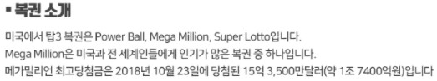
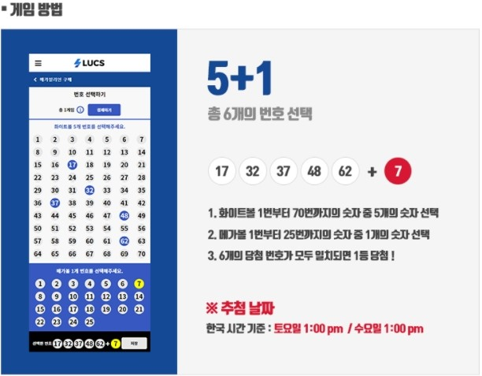
2
사이트명
메가밀리언 구매 - 이용방법
0000님 환영합니다
About us
메가밀리언 구매
파워볼 구매
당첨번호확인
고객센터
충전소
결제하기
닉네임
복권구매
1. 메가밀리언 이용방법
메가밀리언 구매 -
내 보유캐쉬
결제하기
____________ 캐쉬
- 메가밀리언 이용방법
- 바로 구매
잔여 마일리지
__________ 마일리지
구매 내역
파워볼 구매 -
복권 당첨 확인
- 파워볼 이용방법
- 바로 구매
내 복권 받기
캐쉬 출금 신청
쪽지
내 정보 수정
지금바로충전
복권구매 페이지8
메가밀리언 구매 바로가기
파워볼 구매 바로가기
Page 3-1

Slide 70
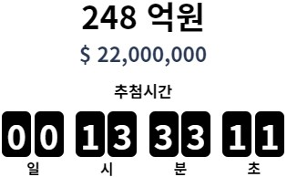
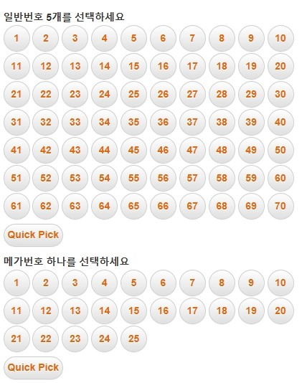
2
사이트명
메가밀리언 구매 – 바로 구매
0000님 환영합니다
About us
메가밀리언 구매
파워볼 구매
당첨번호확인
고객센터
충전소
결제하기
닉네임
복권구매
메가밀리언 바로 구매
메가밀리언 구매 -
내 보유캐쉬
결제하기
____________ 캐쉬
- 메가밀리언 이용방법
- 바로 구매
잔여 마일리지
까지
__________ 마일리지
구매갯수 :
4 장
구매 내역
파워볼 구매 -
- 파워볼 이용방법
- 바로 구매
2
랜덤
1
1
2
3
4
복권 당첨 확인
내 복권 받기
3
선택 번호 저장
캐쉬 출금 신청
일괄 랜덤 선택
4
쪽지
내 정보 수정
5
내 픽 히스토리
지금바로충전
6
선택 번호 보기
선택갯수 :
총 : 원
구매확정
취소하기
복권구매 페이지9
Page 3-2

Slide 71
1
구매 개수 선택 후 -> 선택 개수 표시 -> 각 영역 클릭 가능
2
랜덤 클릭시 5개 일반번호 1개 파워볼 자동 무작위 번호 체크
1
3
선택 번호 저장 클릭 저장
2
4
일괄 랜덤 선택 시 구매 개수 선택 번호만큼 일괄 랜덤 체크 후 저장
5
내 개인 정보 에서 구매 내역 보여주기
ex
내 구매내역 -
최근 구매순
- 메가밀리언 구매내역
2021-09-21 4매
구매갯수 :
4 장
- 파워볼 구매내역
4
11
35
44
68
25
낙첨
낙첨
1
2
3
4
6등 당첨
7등 당첨
선택 번호 저장
2021-09-17 1매
일괄 랜덤 선택
낙첨
내 픽 히스토리
2021-09-17 3매
낙첨
선택 번호 보기
낙첨
선택갯수 :
낙첨
총 : 원
구매확정
취소하기
페이지 1 , 2 , 3 , …. > >>
- 메가밀리언 구매내역
- 파워볼 구매내역
복권구매 페이지10
Page 3-3

Slide 72
6
선택번호 보기
선택번호 보기
2021-09-21 4매
3
11
31
33
43
25
수정
저장
33
34
36
43
63
21
수정
저장
23
43
53
63
65
20
수정
저장
5
11
21
33
70
11
수정
저장
복권구매 페이지11
Page 3-4

Slide 73
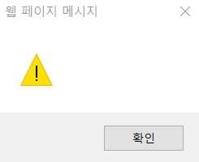
2
사이트명
메가밀리언 구매 – 바로 구매
0000님 환영합니다
구매확정 후
About us
메가밀리언 구매
파워볼 구매
당첨번호확인
고객센터
충전소
결제하기
닉네임
복권구매
메가밀리언 이용방법
메가밀리언 구매 -
내 보유캐쉬
결제하기
____________ 캐쉬
- 메가밀리언 이용방법
- 바로 구매
잔여 마일리지
까지
__________ 마일리지
구매갯수 :
4 장
구매 내역
파워볼 구매 -
- 파워볼 이용방법
- 바로 구매
1
2
3
4
복권 당첨 확인
내 복권 받기
0,000원이 정상적으로 결제 되었습니다.
선택 번호 저장
캐쉬 출금 신청
일괄 랜덤 선택
쪽지
내 정보 수정
내 픽 히스토리
지금바로충전
선택 번호 보기
선택갯수 :
총 : 원
구매확정
취소하기
복권구매 페이지12
Page 4-1

Slide 74

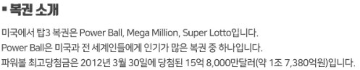
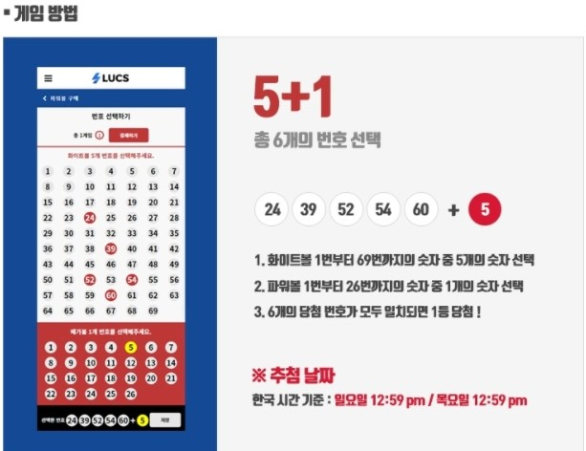
3
사이트명
파워볼 구매 - 이용방법
0000님 환영합니다
About us
메가밀리언 구매
파워볼 구매
당첨번호확인
고객센터
충전소
결제하기
닉네임
복권구매
2. 파워볼 이용방법
메가밀리언 구매 -
내 보유캐쉬
결제하기
____________ 캐쉬
- 메가밀리언 이용방법
- 바로 구매
잔여 마일리지
__________ 마일리지
구매 내역
파워볼 구매 -
복권 당첨 확인
- 파워볼 이용방법
- 바로 구매
내 복권 받기
캐쉬 출금 신청
쪽지
내 정보 수정
지금바로충전
복권구매 페이지13
메가밀리언 구매 바로가기
파워볼 구매 바로가기
Page 4-2

Slide 75
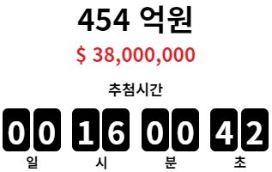
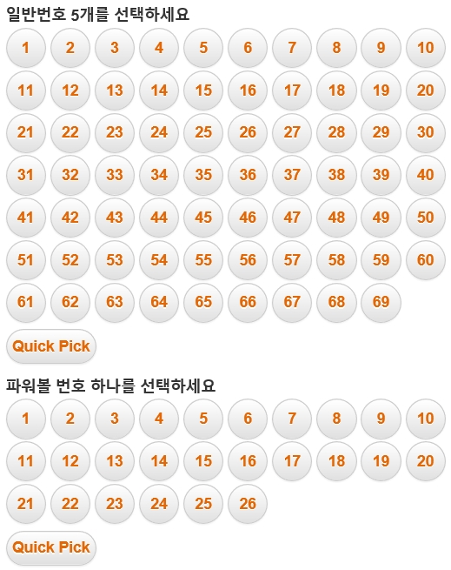
3
사이트명
파워볼 구매 – 바로 구매
0000님 환영합니다
About us
메가밀리언 구매
파워볼 구매
당첨번호확인
고객센터
충전소
결제하기
닉네임
복권구매
파워볼 바로 구매
메가밀리언 구매 -
내 보유캐쉬
결제하기
____________ 캐쉬
- 메가밀리언 이용방법
- 바로 구매
잔여 마일리지
까지
__________ 마일리지
구매갯수 :
4 장
구매 내역
파워볼 구매 -
- 파워볼 이용방법
- 바로 구매
2
랜덤
1
1
2
3
4
복권 당첨 확인
내 복권 받기
3
선택 번호 저장
캐쉬 출금 신청
일괄 랜덤 선택
4
쪽지
내 정보 수정
5
내 픽 히스토리
지금바로충전
6
선택 번호 보기
선택갯수 :
총 : 원
구매확정
취소하기
복권구매 페이지14
Page 4-3

Slide 76
1
구매 개수 선택 후 -> 선택 개수 표시 -> 각 영역 클릭 가능
2
랜덤 클릭시 5개 일반번호 1개 파워볼 자동 무작위 번호 체크
1
3
선택 번호 저장 클릭 저장
2
4
일괄 랜덤 선택 시 구매 개수 선택 번호만큼 일괄 랜덤 체크 후 저장
5
내 개인 정보 에서 구매 내역 보여주기
ex
내 구매내역 -
최근 구매순
- 메가밀리언 구매내역
2021-09-21 4매
구매갯수 :
4 장
- 파워볼 구매내역
4
11
35
44
68
25
낙첨
낙첨
1
2
3
4
6등 당첨
7등 당첨
선택 번호 저장
2021-09-17 1매
일괄 랜덤 선택
낙첨
내 픽 히스토리
2021-09-17 3매
낙첨
선택 번호 보기
낙첨
선택갯수 :
낙첨
총 : 원
구매확정
취소하기
페이지 1 , 2 , 3 , …. > >>
- 메가밀리언 구매내역
- 파워볼 구매내역
복권구매 페이지15
Page 4-4

Slide 77
6
선택번호 보기
선택번호 보기
2021-09-21 4매
3
11
31
33
43
25
수정
저장
33
34
36
43
63
21
수정
저장
23
43
53
63
65
20
수정
저장
5
11
21
33
70
11
수정
저장
복권구매 페이지16
Page 4-5

Slide 78
3
사이트명
파워볼 구매 – 바로 구매
0000님 환영합니다
구매확정 후
About us
메가밀리언 구매
파워볼 구매
당첨번호확인
고객센터
충전소
결제하기
닉네임
복권구매
파워볼 바로 구매
메가밀리언 구매 -
내 보유캐쉬
결제하기
____________ 캐쉬
- 메가밀리언 이용방법
- 바로 구매
잔여 마일리지
구매확정
까지
__________ 마일리지
현재 선택하신 구매 복권은 총 : 4장 입니다.
구매갯수 :
4 장
구매 내역
파워볼 구매 -
- 파워볼 이용방법
- 바로 구매
2
랜덤
1
1
2
3
4
복권 당첨 확인
1
3
11
31
33
43
25
내 복권 받기
2
33
34
36
43
63
21
3
선택 번호 저장
캐쉬 출금 신청
3
23
43
53
63
65
20
4
일괄 랜덤 선택
쪽지
4
5
11
21
33
70
11
내 정보 수정
5
내 픽 히스토리
지금바로충전
6
선택 번호 보기
선택하신 PICK이 맞는지 확인 부탁드립니다.
선택갯수 :
총 : 원
수정
확인
구매확정
취소하기
복권구매 페이지17
Page 4-6

Slide 79
3
사이트명
파워볼 구매 – 바로 구매
0000님 환영합니다
구매확정 후
About us
메가밀리언 구매
파워볼 구매
당첨번호확인
고객센터
충전소
결제하기
닉네임
복권구매
파워볼 바로 구매
메가밀리언 구매 -
내 보유캐쉬
결제하기
____________ 캐쉬
- 메가밀리언 이용방법
- 바로 구매
잔여 마일리지
까지
__________ 마일리지
구매갯수 :
4 장
구매 내역
파워볼 구매 -
- 파워볼 이용방법
- 바로 구매
2
랜덤
1
1
2
3
4
복권 당첨 확인
내 복권 받기
0,000원이 정상적으로 결제 되었습니다.
3
선택 번호 저장
캐쉬 출금 신청
일괄 랜덤 선택
4
쪽지
내 정보 수정
5
내 픽 히스토리
지금바로충전
6
선택 번호 보기
선택갯수 :
총 : 원
구매확정
취소하기
복권구매 페이지18
Page 4-7

Slide 80
4. About us
사이트명
About us
메가밀리언 구매
파워볼 구매
당첨번호확인
고객센터
충전소
클릭
미국 복권 믿고 살 수 있는 전문 구매대행 사이트
상단배너 2
상세결과보기
방송보기
공식사이트
JOIN
NOW
상세결과보기
방송보기
공식사이트
JOIN
NOW
구매티켓보기
고객센터
회사소개 페이지1
Page 1-1

Slide 81
LUCKY NUMBER
SNS에 소문내도
당첨을
축하합니다
BUY
NOW
친추 추천에도
선물이 팡팡
당첨 절차 및 회사 정책
믿고 구매하는 0000
빠른 베스트 추천 숫자
소문내고 선물 받기
당첨시 유의사항
구매대행 이용가이드
당첨자 확인
최신 NEWS
캐쉬충전 바로가기
0000 은 미국복권 구매대행 업체입니다. 19세 미만은 이용하실 수 없습니다.
회사소개 페이지2
Page 1-2

Slide 82
회사소개 | 메가밀리언구입 | 파워볼구입 | 개인보호정책 | 이용약관 | 고객센터 | Q&A
상호명 및 회사주소
0000은 미국복권 구매대행 사이트이며, 19세 미만 청소년은 이용하실 수 없습니다. 과도한 구매는 올바른 선택이 될 수 없습니다.
회사소개 페이지3
Page 1-3

Slide 83
사이트명
1
상세페이지 설명
About us
메가밀리언 구매
파워볼 구매
당첨번호확인
고객센터
충전소
회사소개
회사소개 -
- 00000 은
미국 법인 및 현재 로펌 -
티켓 구매 및 특별한 보관 -
WHY! 안심구매 -
EVENT -
회사소개 페이지4
Page 2-1

Slide 84
사이트명
About us
메가밀리언 구매
파워볼 구매
당첨번호확인
고객센터
충전소
회사소개
0000 현지 미국 법인에 의한 빠른 구매 및 관리
구매 당첨 회원의 빠른 결과 처리를 위한 현지 법인
……..
…....
회사소개 -
미국 법인 및 현지 로펌 -
- 00000 미국 법인
- 파트너 현지 로펌
티켓 구매 및 특별한 보관 -
WHY! 안심구매 -
EVENT -
현지 로펌에 의한 구매 복권 관리
당첨자의 현지 수령을 위한 전문 어시스트??
….
----
회사소개 페이지5
Page 2-2

Slide 85
사이트명
About us
메가밀리언 구매
파워볼 구매
당첨번호확인
고객센터
충전소
회사소개
----------
--------------------
……..
…....
회사소개 -
미국 법인 및 현지 로펌 -
티켓 구매 및 특별한 보관 -
- 티켓 구매
- 특별한 보관
WHY! 안심구매 -
EVENT -
현지 로펌에 의한 관리
-----------------
….
----
회사소개 페이지6
Page 2-3

Slide 86
사이트명
About us
메가밀리언 구매
파워볼 구매
당첨번호확인
고객센터
충전소
회사소개
구매 후 00시 이내 현지에서 구매한 복권을 메일로 스캔본을 받아 볼 수 있습니다.
--------------------
……..
…....
회사소개 -
미국 법인 및 현지 로펌 -
티켓 구매 및 특별한 보관 -
WHY! 안심구매 -
- 구매 후 내 복권 메일로 받기
- 추첨 후 결과를 받아보기
EVENT -
추첨 후 확인 접속 하지 마세요!
추첨 결과가 나온 후 당신의 당첨 결과를 문자 혹은 메일로 보내드립니다.
….
----
회사소개 페이지7
Page 2-4

Slide 87
사이트명
About us
메가밀리언 구매
파워볼 구매
당첨번호확인
고객센터
충전소
회사소개
진행중인 이벤트
회사소개 -
미국 법인 및 현지 로펌 -
티켓 구매 및 특별한 보관 -
WHY! 안심구매 -
EVENT -
- 진행중인 EVENT
회사소개 페이지8
Page 2-5

Slide 88
5. 당첨번호확인
사이트명
About us
메가밀리언 구매
파워볼 구매
당첨번호확인
클릭
충전소
고객센터
미국 복권 믿고 살 수 있는 전문 구매대행 사이트
상단배너 2
상세결과보기
방송보기
공식사이트
JOIN
NOW
상세결과보기
방송보기
공식사이트
JOIN
NOW
구매티켓보기
고객센터
당첨번호 페이지1
Page 1-1

Slide 89
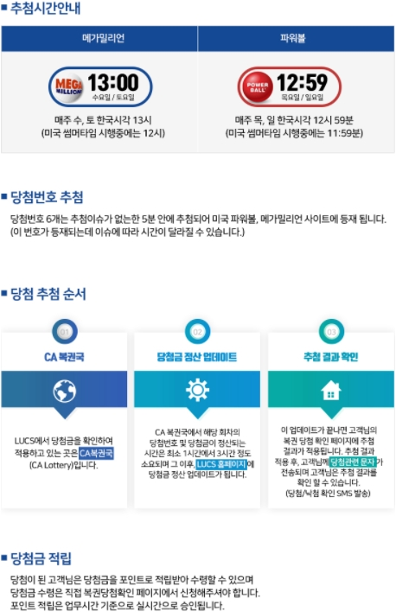

사이트명
1
상세페이지 설명
About us
메가밀리언 구매
파워볼 구매
당첨번호확인
고객센터
충전소
당첨번호확인
추첨결과안내 -
- 추첨 결과에 앞서
메가밀리언 당첨결과 -
파워볼 당첨결과 -
내 구매 복권 -
EVENT -
당첨번호 페이지2
Page 2-1

Slide 90
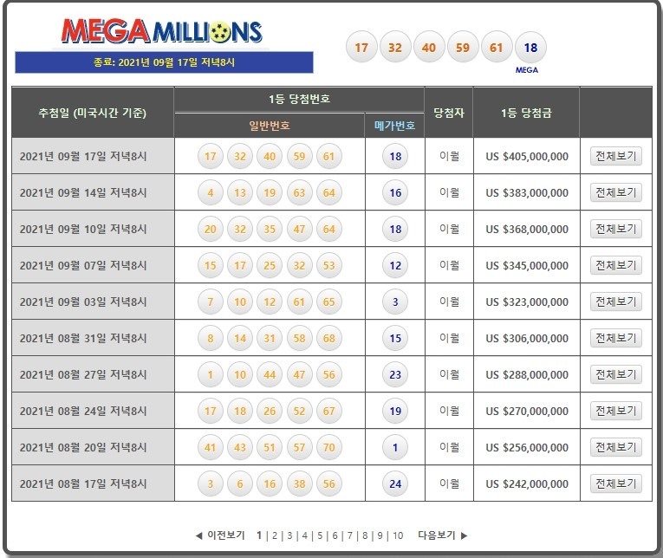
사이트명
About us
메가밀리언 구매
파워볼 구매
당첨번호확인
고객센터
충전소
당첨번호확인
추첨결과안내 -
메가밀리언 당첨안내 -
파워볼 당첨안내 -
내 구매 결과 확인 -
축하합니다 -
공식 유튜브 연결 -
최근 자주 나온 번호
구매하러 가기
당첨번호 페이지3
Page 2-2

Slide 91
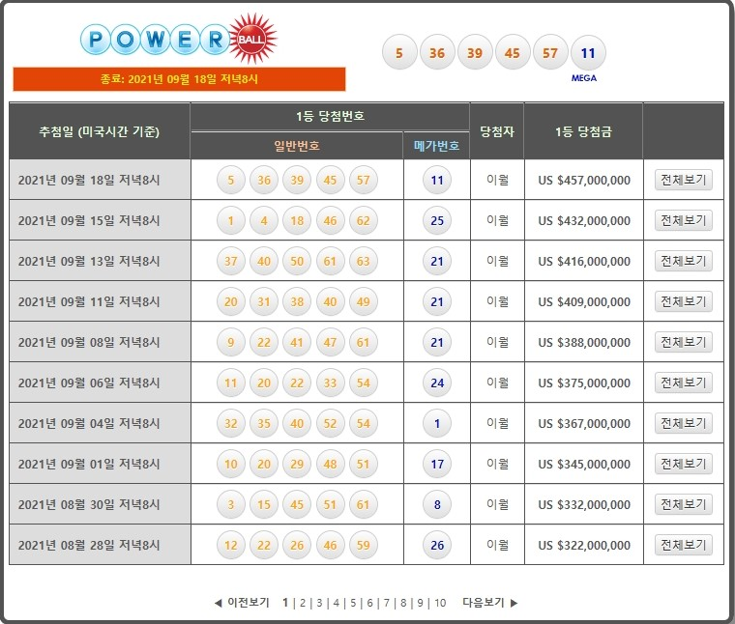
사이트명
About us
메가밀리언 구매
파워볼 구매
당첨번호확인
고객센터
충전소
당첨번호확인
추첨결과안내 -
메가밀리언 당첨안내 -
파워볼 당첨안내 -
내 구매 결과 확인 -
축하합니다 -
공식 유튜브 연결 -
최근 자주 나온 번호
구매하러 가기
당첨번호 페이지4
Page 2-3

Slide 92
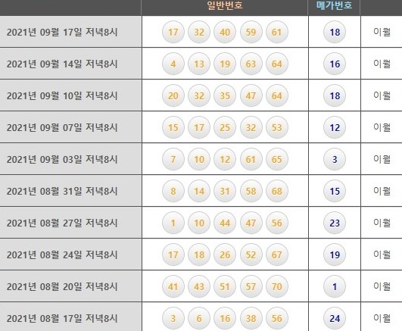
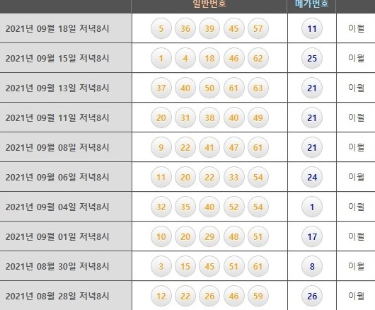
사이트명
About us
메가밀리언 구매
파워볼 구매
당첨번호확인
고객센터
충전소
당첨번호확인
추첨결과안내 -
낙첨
메가밀리언 당첨안내 -
낙첨
낙첨
파워볼 당첨안내 -
낙첨
내 구매 결과 확인 -
낙첨
7등당첨
낙첨
낙첨
축하합니다 -
낙첨
낙첨
공식 유튜브 연결 -
낙첨
낙첨
낙첨
낙첨
낙첨
7등당첨
낙첨
낙첨
당첨번호 페이지5
낙첨
낙첨
Page 2-4

Slide 93
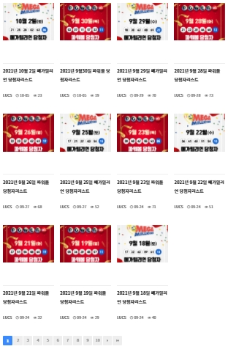
사이트명
About us
메가밀리언 구매
파워볼 구매
당첨번호확인
고객센터
충전소
당첨번호확인
추첨결과안내 -
메가밀리언 당첨안내 -
파워볼 당첨안내 -
내 구매 결과 확인 -
축하합니다 -
공식 유튜브 연결 -
당첨번호 페이지6
Page 2-5

Slide 94

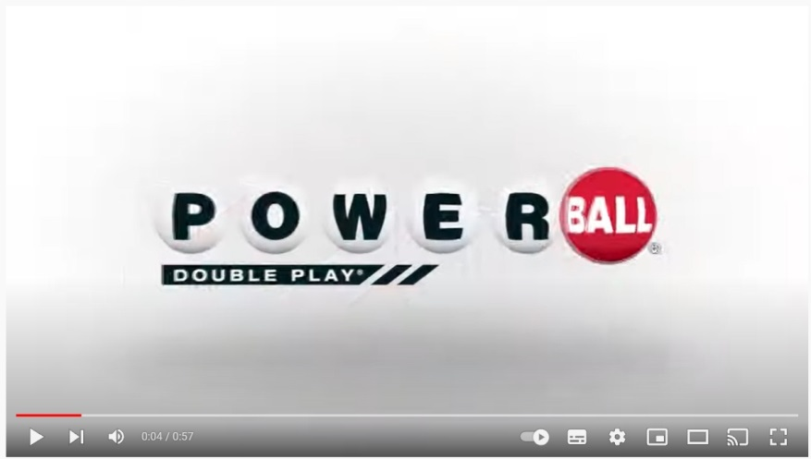
사이트명
About us
메가밀리언 구매
파워볼 구매
당첨번호확인
고객센터
충전소
당첨번호확인
추첨결과안내 -
메가밀리언 당첨안내 -
파워볼 당첨안내 -
내 구매 결과 확인 -
축하합니다 -
공식 유튜브 연결 -
당첨번호 페이지7
Page 2-6

Slide 95
6. 고객센터
사이트명
About us
메가밀리언 구매
파워볼 구매
1
충전소
당첨번호확인
고객센터
미국 복권 믿고 살 수 있는 전문 구매대행 사이트
상단배너 2
상세결과보기
방송보기
공식사이트
JOIN
NOW
상세결과보기
방송보기
공식사이트
JOIN
NOW
5
1
구매티켓보기
고객센터
고객센터 페이지1
Page 1-1

Slide 96
LUCKY NUMBER
SNS에 소문내도
당첨을
축하합니다
BUY
NOW
친추 추천에도
선물이 팡팡
당첨 절차 및 회사 정책
믿고 구매하는 0000
빠른 베스트 추천 숫자
소문내고 선물 받기
당첨시 유의사항
구매대행 이용가이드
3
1
4
2
당첨자 확인
7
최신 NEWS
캐쉬충전 바로가기
6
0000 은 미국복권 구매대행 업체입니다. 19세 미만은 이용하실 수 없습니다.
고객센터 페이지2
Page 1-2

Slide 97
회사소개 | 메가밀리언구입 | 파워볼구입 | 개인보호정책 | 이용약관 | 고객센터 | Q&A
6
상호명 및 회사주소
1
0000은 미국복권 구매대행 사이트이며, 19세 미만 청소년은 이용하실 수 없습니다. 과도한 구매는 올바른 선택이 될 수 없습니다.
고객센터 페이지3
Page 1-3

Slide 98
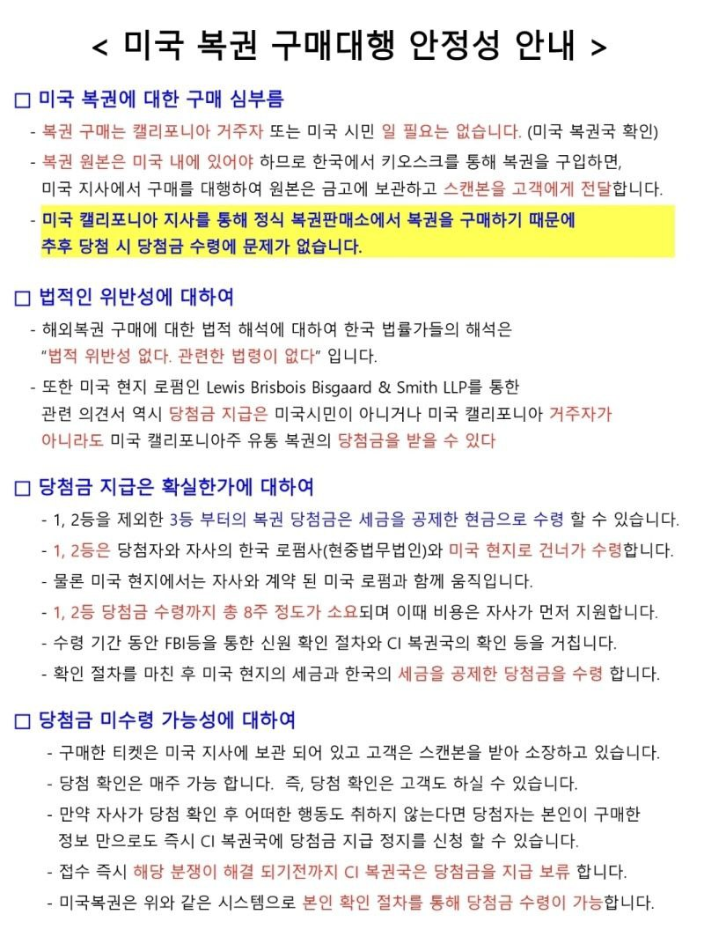
사이트명
1
고객센터
About us
메가밀리언 구매
파워볼 구매
당첨번호확인
고객센터
충전소
고객센터
안내 -
구매대행 이용가이드 -
미국복권 구매 대행 A TO Z -
당첨시 유의사항 -
공지사항 -
FAQ -
Q&A -
최신NEWS -
자유게시판 -
고객센터 페이지4
Page 2-1

Slide 99
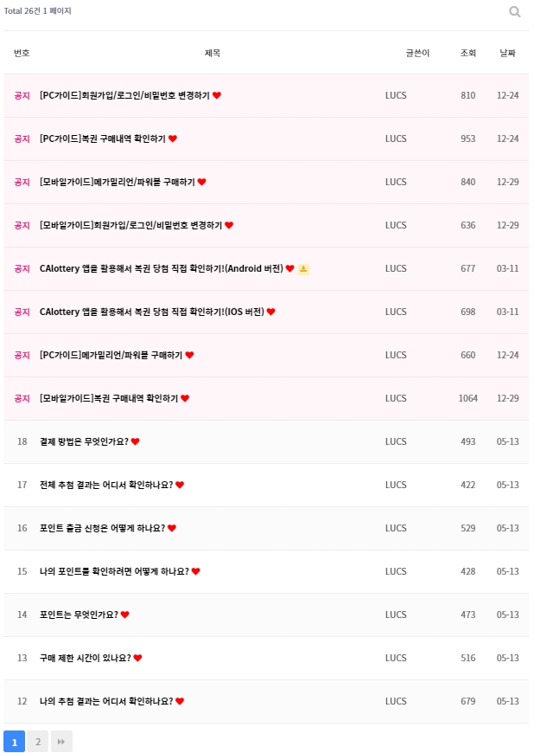
사이트명
About us
메가밀리언 구매
파워볼 구매
당첨번호확인
고객센터
충전소
고객센터
구매대행 이용가이드
안내 -
1
구매대행 이용가이드 -
미국복권 구매 대행 A TO Z -
당첨시 유의사항 -
공지사항 -
FAQ -
Q&A -
최신NEWS -
자유게시판 -
고객센터 페이지5
Page 2-2

Slide 100
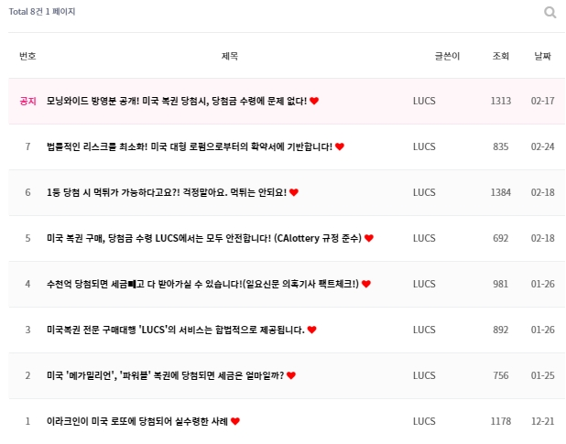
사이트명
About us
메가밀리언 구매
파워볼 구매
당첨번호확인
고객센터
충전소
고객센터
미국복권 구매 대행 A TO Z
안내 -
구매대행 이용가이드 -
2
미국복권 구매 대행 A TO Z -
당첨시 유의사항 -
공지사항 -
FAQ -
Q&A -
최신NEWS -
자유게시판 -
고객센터 페이지6
Page 2-3

Slide 101


사이트명
About us
메가밀리언 구매
파워볼 구매
당첨번호확인
고객센터
충전소
고객센터
당첨시 유의사항
안내 -
구매대행 이용가이드 -
미국복권 구매 대행 A TO Z -
3
당첨시 유의사항 -
공지사항 -
FAQ -
Q&A -
최신NEWS -
자유게시판 -
고객센터 페이지7
Page 2-4

Slide 102

고객센터 페이지8
Page 2-5

Slide 103

사이트명
About us
메가밀리언 구매
파워볼 구매
당첨번호확인
고객센터
충전소
고객센터
공지사항
안내 -
구매대행 이용가이드 -
미국복권 구매 대행 A TO Z -
당첨시 유의사항 -
4
공지사항 -
FAQ -
Q&A -
최신NEWS -
자유게시판 -
고객센터 페이지9
Page 2-6

Slide 104

사이트명
About us
메가밀리언 구매
파워볼 구매
당첨번호확인
고객센터
충전소
고객센터
FAQ
안내 -
구매대행 이용가이드 -
미국복권 구매 대행 A TO Z -
당첨시 유의사항 -
공지사항 -
5
FAQ -
Q&A -
최신NEWS -
자유게시판 -
고객센터 페이지10
Page 2-7

Slide 105

사이트명
About us
메가밀리언 구매
파워볼 구매
당첨번호확인
고객센터
충전소
고객센터
Q&A
안내 -
구매대행 이용가이드 -
미국복권 구매 대행 A TO Z -
당첨시 유의사항 -
공지사항 -
FAQ -
6
Q&A -
최신NEWS -
자유게시판 -
고객센터 페이지11
Page 2-8

Slide 106

사이트명
About us
메가밀리언 구매
파워볼 구매
당첨번호확인
고객센터
충전소
고객센터
자유게시판
안내 -
구매대행 이용가이드 -
미국복권 구매 대행 A TO Z -
당첨시 유의사항 -
공지사항 -
FAQ -
Q&A -
최신NEWS -
8
자유게시판 -
고객센터 페이지12
Page 2-9

